Slide 1


Un sector bibliotecario más fuerte y sostenible para ALC
Buenos Aires - 20-21 de noviembre de 2024

Slide 2


Bienvenido de nuevo.

Slide 3

Comparta su experiencia
Utilice #IFLAWorkshop
Etiquete @iflaglobal (Instagram, LinkedIn)
Etiquete @ifla.org (Facebook)

Slide 4
Nuestra agenda (Día 2)
Mapa Mundial de Bibliotecas: prioridades actuales y perspectivas de futuro
Planificar el impacto: evaluar y demostrar el valor y el impacto
Alianzas: identificación de oportunidades de asociación estratégicas y equitativas
Promoción y defensa (advocacy): definir los objetivos y practicar las habilidades de promoción y defensa.
Reflexión y clausura: con la vista puesta en acciones regionales de impacto
Cirugías – Mapa Mundial de Bibliotecas, Promoción y defensa, Impacto
Cena

Slide 5
Un reto para hoy...
Si aún no ha hablado en la sala, ¡hoy es su oportunidad!
... y dos preguntas
Estaríamos encantados de compartir correos electrónicos - ¡háganos saber si esto NO le parece bien!
Ha recibido un correo electrónico en el que se le pide permiso para compartir su número con la compañía de autobuses chilena. ¡Responda, por favor!

Slide 6
Afiliación a la IFLA

Slide 7

Nuestros miembros
Convertirse en miembro de la IFLA demuestra su compromiso con la prestación de servicios bibliotecarios excepcionales y la promoción de los valores fundamentales del trabajo bibliotecario y de información.
Ustedes son nuestra mayor fuerza: hacen posible lo que hacemos.

Slide 8
Asia-Oceanía
Europa
América Latina y el Caribe
29 Asociaciones
163 Instituciones
138 Personas
66 Asociaciones
404 Instituciones
107 Personas
13 Asociaciones
49 Instituciones
27 Personas
Oriente Medio y el norte de África
Norteamérica
África subsahariana
19 Asociaciones
108 Instituciones
272 Personas
15 Asociaciones
65 Instituciones
14 Personas
6 Asociaciones
42 Instituciones
20 personas
Estadísticas de afiliación en octubre de 2024
A finales de octubre, contábamos con 1.557 miembros y afiliados en 149 países.

Slide 9
Cifras a partir de octubre de 2024.
A finales de octubre, contábamos con miembros de la organización en 149 países.

Slide 10
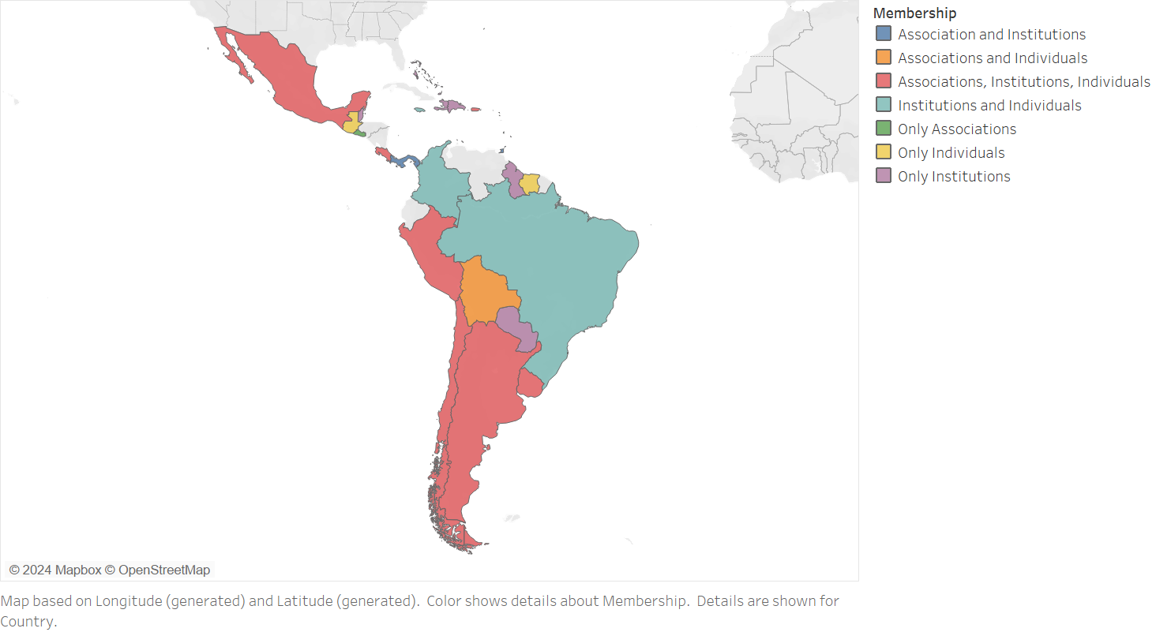

Slide 11

SER BIBLIOTECARIO ES UNA MISIÓN.
PERO ESTAR CON LOS BIBLIOTECARIOS TAMBIÉN ESTÁ EN EL CORAZÓN DE NUESTRA PROFESIÓN.
IFLA NOS PROPORCIONA ENCUENTRO, DIÁLOGO Y CONOCIMIENTO.
¿Qué significa para usted ser miembro de la IFLA?
Afiliado personal de la IFLA

Slide 12

¿Qué es lo más destacado de su pertenencia a la IFLA?
COMO MIEMBRO DEL COMITÉ DE POBLACIONES MULTICULTURALES,
HE RECIBIDO UNA CONVOCATORIA PARA UN CAPÍTULO DE UN LIBRO ¡Y SERÁ LA PRIMERA VEZ QUE ME PUBLIQUEN!
Afiliado personal de la IFLA

Slide 13

¿Qué le diría a otras personas sobre la IFLA?
ES UNA COMUNIDAD MUNDIAL DE PROFESIONALES DE LAS BIBLIOTECAS Y LA INFORMACIÓN CON EL OBJETIVO COMÚN DE MARCAR LA DIFERENCIA.
Miembro de la IFLA

Slide 14


Slide 15
¿Quién más podría beneficiarse de ser miembro de la IFLA?
Díganos quiénes son las universidades y otras instituciones clave.

Slide 16
Mapa Mundial de Bibliotecas

Slide 17


Mapa Mundial de Bibliotecas
librarymap.ifla.org
Datos
Perfiles de países Historias sobre los ODS

Slide 18
El Mapa hoy
Colaboradores
Datos sobre bibliotecas
Perfiles de países
Historias sobre los ODS
Recursos para la promoción y defensa de la profesión
El futuro del Mapa
Mapa Mundial de Bibliotecas

Slide 19
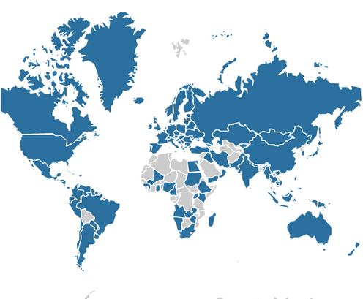
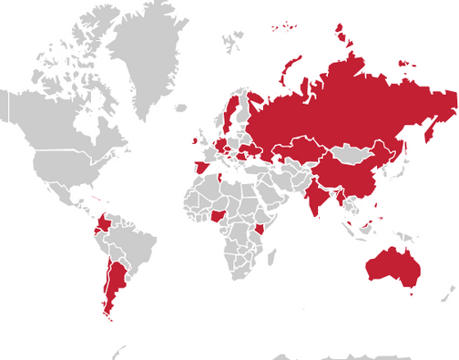
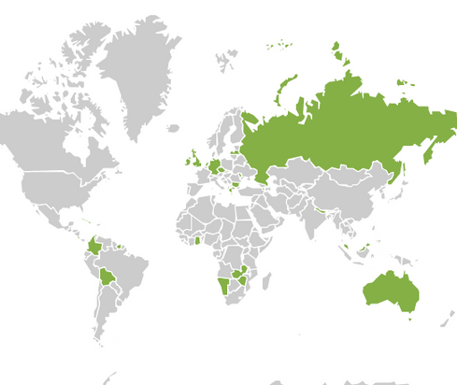
Contenidos del Mapa Mundial de Bibliotecas
Datos sobre bibliotecas
Historias sobre los ODS
Perfiles de países
147
58
31
países
historias
países

Slide 20
Contenidos del Mapa Mundial de Bibliotecas
Datos sobre bibliotecas
Historias sobre los ODS
Perfiles de países
33
11
7
países
historias
países

Slide 21



Colaboradores principales
Colaborador principal – organización (asociación nacional de bibliotecas, biblioteca nacional u otras instituciones) que se compromete a aportar datos y/o el perfil de su país. Cada país que participa cuenta con uno o dos colaboradores principales que:
serán responsables ante socios y partes interesadas locales en su país durante la recopilación de datos y la preparación del contenido destinado al perfil de su país
serán el contacto principal con el equipo del Mapa Mundial de Bibliotecas durante la presentación y curación del contenido
El Mapa Mundial de Bibliotecas | 2023

Slide 22
Nuestros colaboradores principales

Slide 23
Nuestros colaboradores principales - LAC

Slide 24
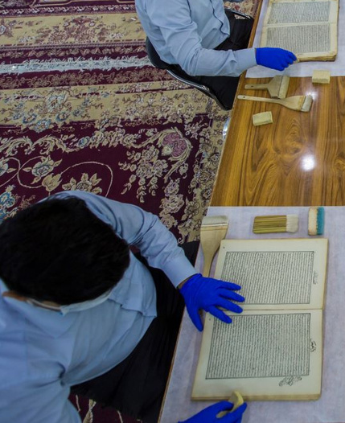




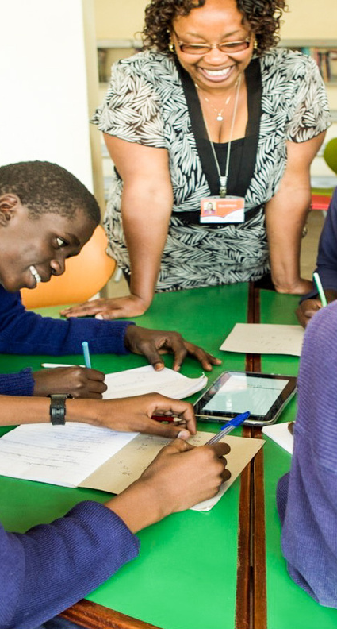


Colaboradores que presentaron
Historias sobre los ODS
Cada biblioteca u organización que presentó información de una historia sobre los ODS y trabajó con el equipo del Mapa Mundial durante la curación de su contenido.

Slide 25

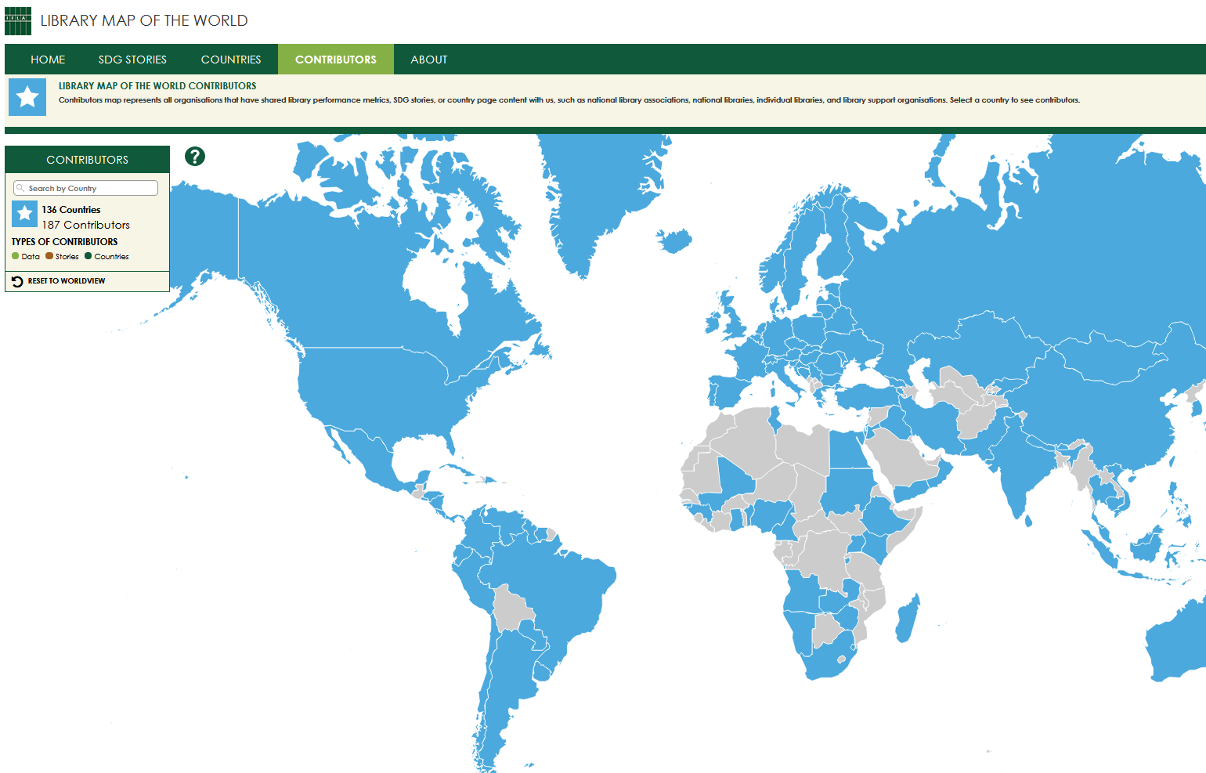


Encontrar colaboradores en el sitio web del Mapa Mundial
Los colaboradores que ya publicaron su contenido (datos, perfil de país, historias) fueron incorporados a un listado por país en la pestaña Colaboradores del sitio web del Mapa Mundial de Bibliotecas.
Realice una búsqueda por país o haga clic en el Mapa Mundial para descubrir quiénes son los colaboradores de su país.

Slide 26
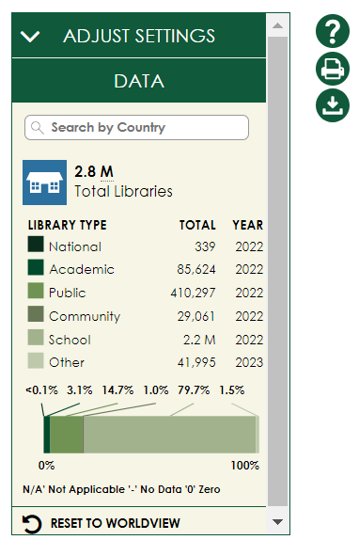
librarymap.ifla.org
Una fuente de estadísticas bibliotecarias por países que abarca todos los tipos de bibliotecas

Slide 27
Datos sobre bibliotecas
Estadísticas sobre bibliotecas por país
Actualizado durante el año con el apoyo de los colaboradores principales
Ocho variables básicas de desempeño –
Cantidad de bibliotecas
Bibliotecas con acceso a internet
Personal y voluntarios
Usuarios y consultas presenciales registradas
Préstamos en formato físico y electrónico
Todos los tipos de bibliotecas –
Bibliotecas nacionales
Bibliotecas académicas
Bibliotecas públicas
Bibliotecas comunitarias
Bibliotecas escolares
Otros tipos de bibliotecas

Slide 28
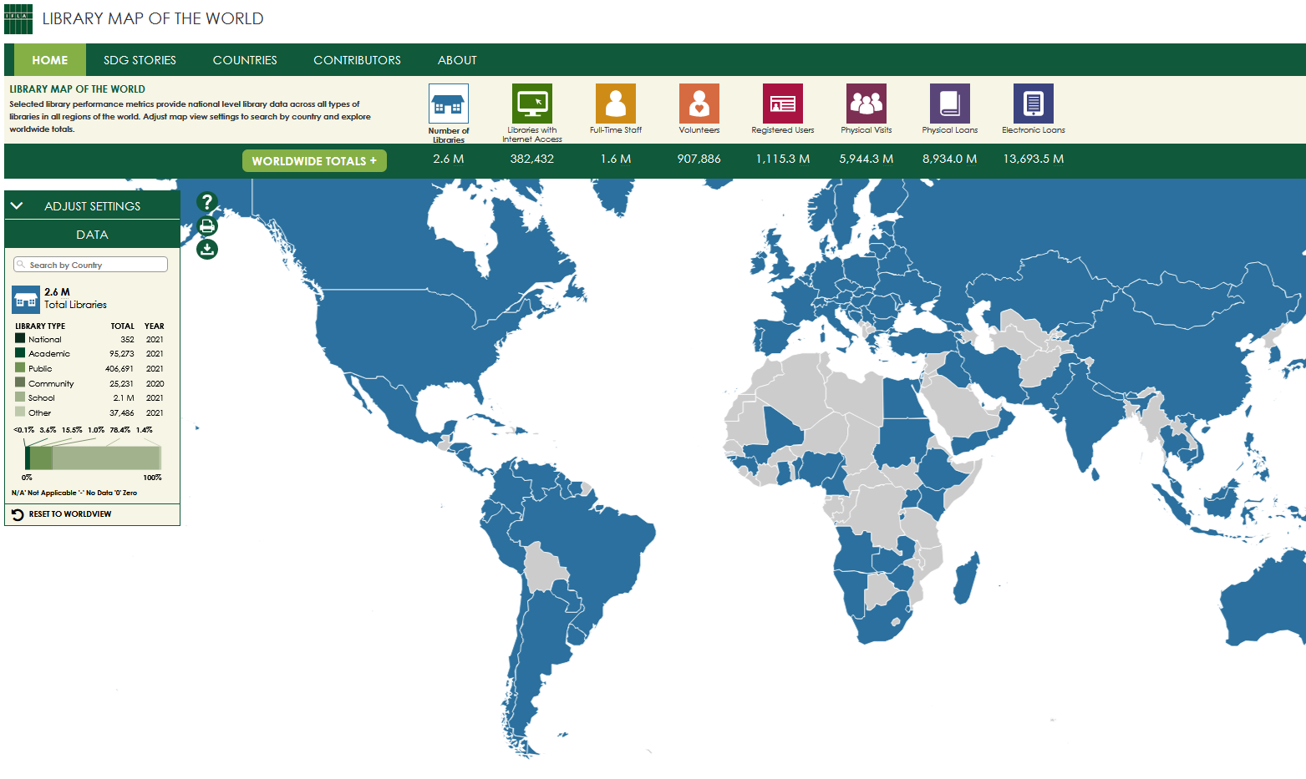

Encontrar datos en el Mapa Mundial
Realice una búsqueda por país o haga clic en el Mapa para ver los datos de su país.
Descubra las cifras totales a nivel mundial y regional.
Descargue conjuntos de datos completos en formato csv y desarrolle su propio análisis de los datos.

Slide 29
Países con datos publicados – LAC (33)

Slide 30
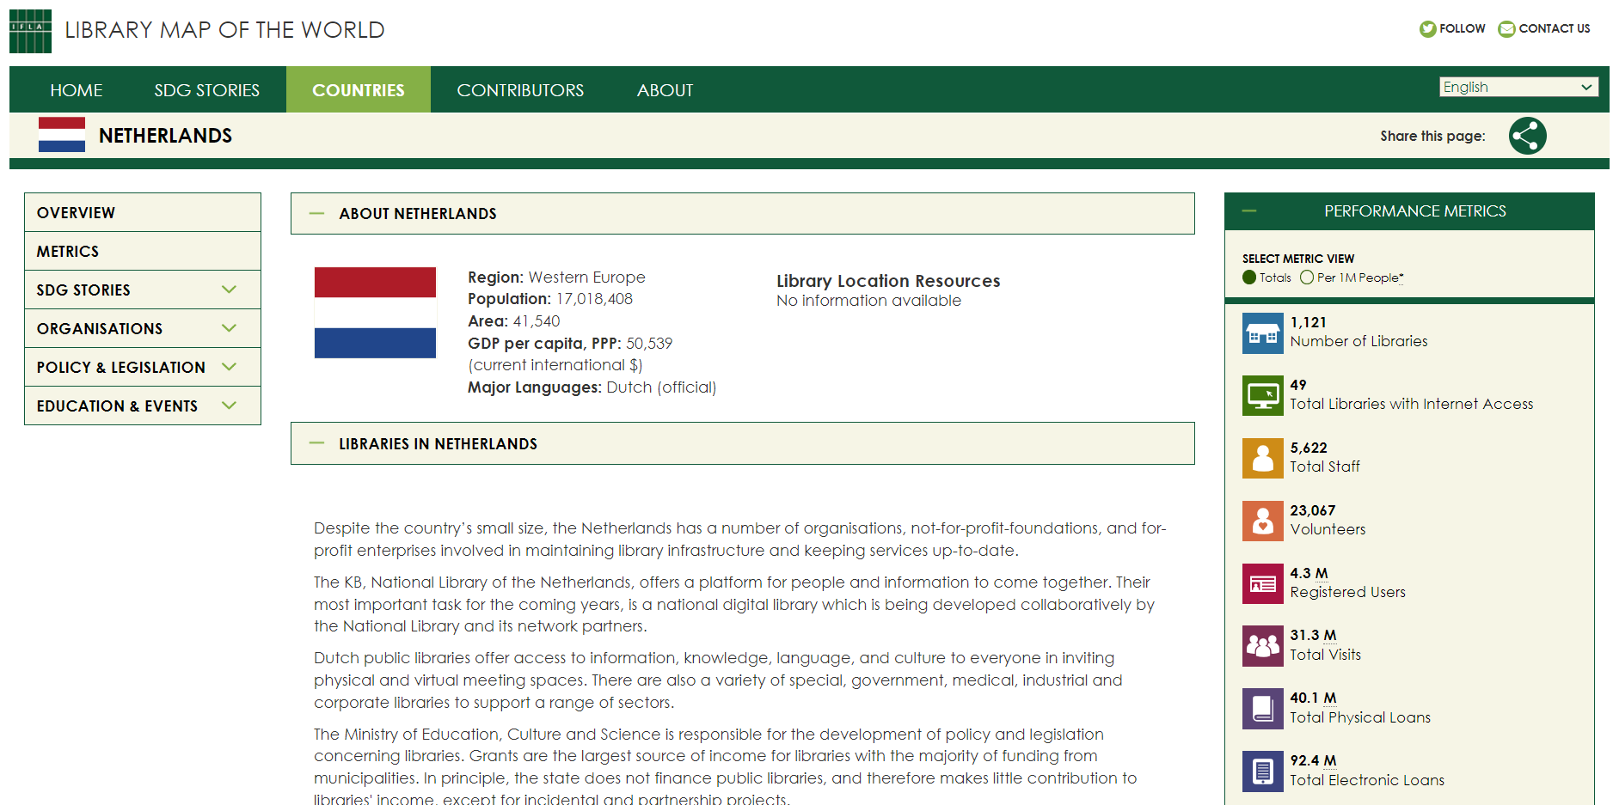
librarymap.ifla.org/countries
Fuente de información sobre entornos bibliotecarios, organizaciones e instituciones, políticas y legislación, educación y eventos en cada país

Slide 31
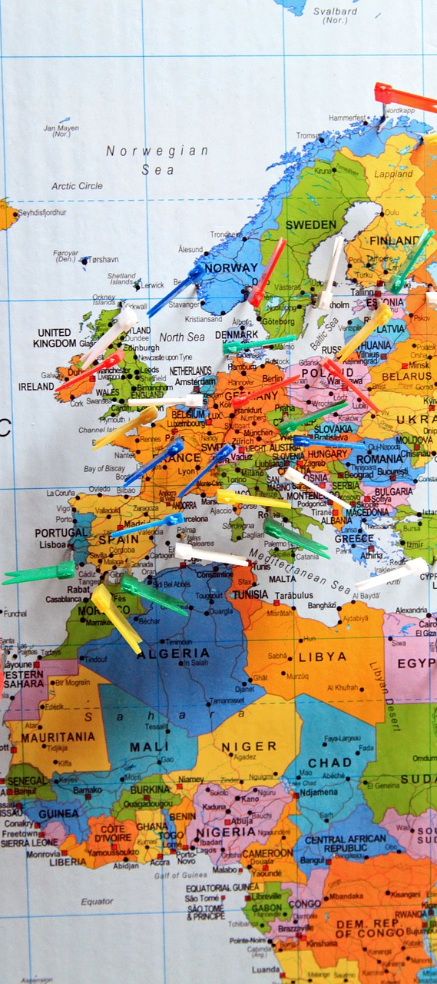

Perfiles de países (1)
Descripción del entorno bibliotecario – sistema bibliotecario, hechos y características de los diferentes tipos de bibliotecas, modelos de gobernanza y financiamiento, prioridades de desarrollo y políticas, función de la asociación bibliotecaria, logros recientes del sector bibliotecario.
Enlaces a recursos de localización de bibliotecas – mapas de otras organizaciones que contienen información sobre la localización de cada biblioteca
Visión general de las variables del desempeño y de los indicadores contextuales , que incluyen datos sobre población y geografía, información e infraestructura, pobreza y empleo, educación y alfabetización, innovación y habilidades

Slide 32
Perfiles de países (2)
Información sobre organizaciones – asociaciones de bibliotecas nacionales, bibliotecas nacionales, instituciones dedicadas a la elaboración de políticas, organizaciones de apoyo a las bibliotecas
Enlaces a documentos sobre políticas y legislación nacional relacionados con derecho bibliotecario, depósitos legales, derechos de autor y excepciones bibliotecarias
Información sobre educación y eventos – requisitos profesionales, capacitación para los bibliotecarios, enlaces a publicaciones y eventos profesionales
Enlaces a las historias sobre los ODS del país

Slide 33
Perfiles de países – LAC
(7 países)
Bolivia
Colombia
Costa Rica
Cuba
Saint Kitts and Nevis
Saint Lucia
Suriname

Slide 34
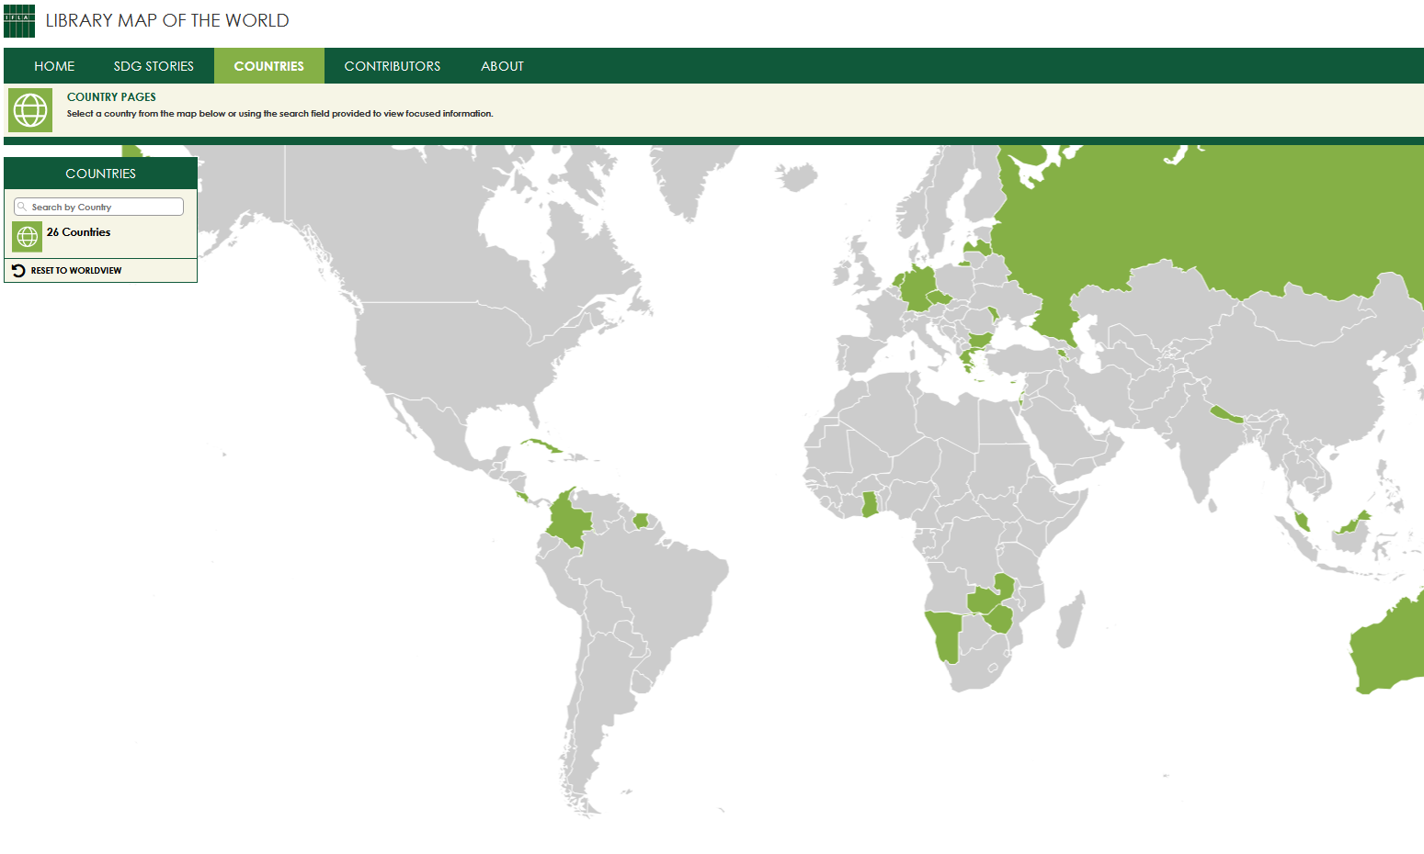
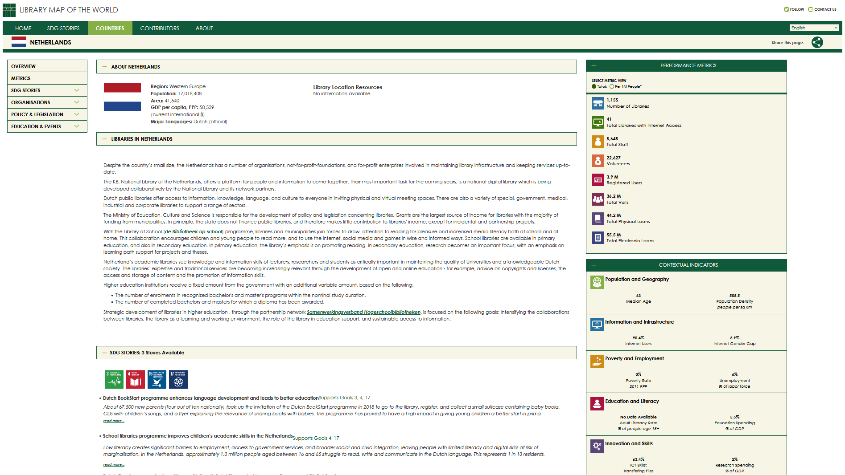
Explore la pestaña «Países» en el Mapa
Realice una búsqueda por país o haga clic en el Mapa para ver el perfil de un país

Slide 35


















librarymap.ifla.org/stories
Recopilación de historias inspiradoras sobre programas de gran impacto que promueven el logro de los Objetivos de Desarrollo Sostenible de las Naciones Unidas.

Slide 36

Garantizar que las partes interesadas comprendan nuestro valor e impacto
Photo: bit.ly/3oeWjth

Slide 37
Historias sobre los ODS – LAC
(11 historias)
Argentina (5)
Chile (1)
Colombia (2)
Costa Rica (1)
Cuba (1)
Ecuador (1)

Slide 38
Impulse la promoción y defensa de la profesión
Datos sobre bibliotecas
Historias sobre los ODS
Perfiles de países
147
58
31
países
historias
países

Slide 39
Datos del Library Map que permiten comparaciones
Trabajadores de bibliotecas públicas/comunitarias por institución
 | Bajo | Medio | Alto
Asia-Oceania | 0.06 | 0.80 | 21.10
Europe | 0.58 | 2.25 | 7.00
LAC | 0.13 | 2.32 | 37.00
MENA | 2.15 | 2.86 | 6.23
North America | 0.59 | 6.88 | 8.13
Sub-Saharan Africa | 1.08 | 1.61 | 8.79
World | 0.06 | 1.77 | 37.00

Slide 40
Datos del Library Map que permiten comparaciones
Investigadores por bibliotecario academico
 | Alto | Medio | Bajo
Asia-Oceania | 1.235892 | 25.42 | 225.384
Europe | 3.186695 | 26.69 | 354.48
LAC | 0.603956 | 3.70 | 18.58196
MENA | 6.382644 | 19.08 | 21.58446
North America | 18.7384 | 18.98 | 21.5544
Sub-Saharan Africa | 5.695613 | 13.08 | 43.85543
World | 0.603956 | 22.42 | 354.48

Slide 41
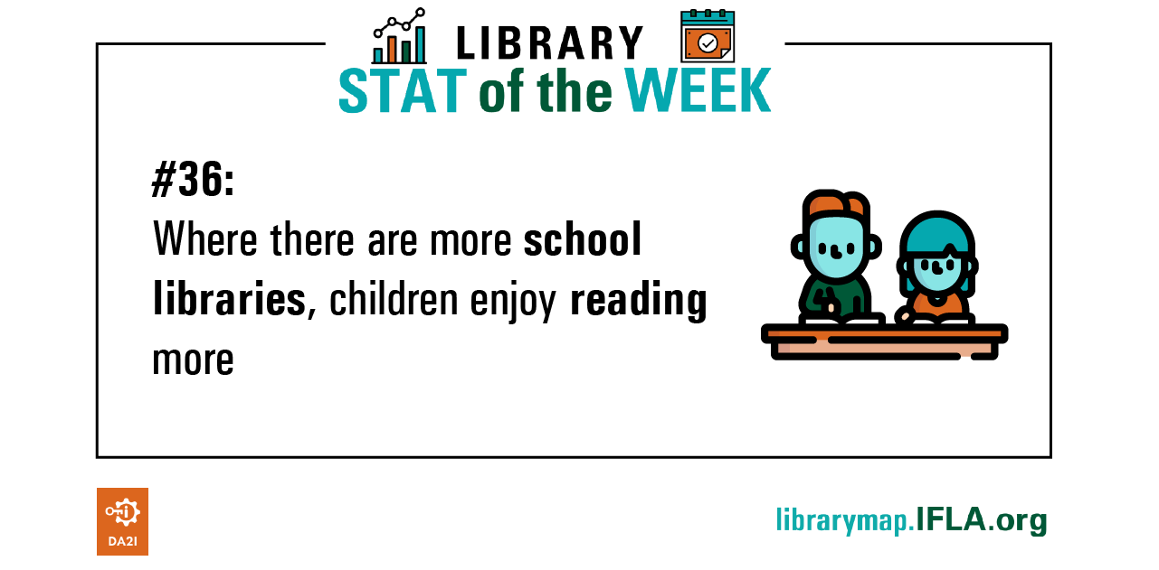
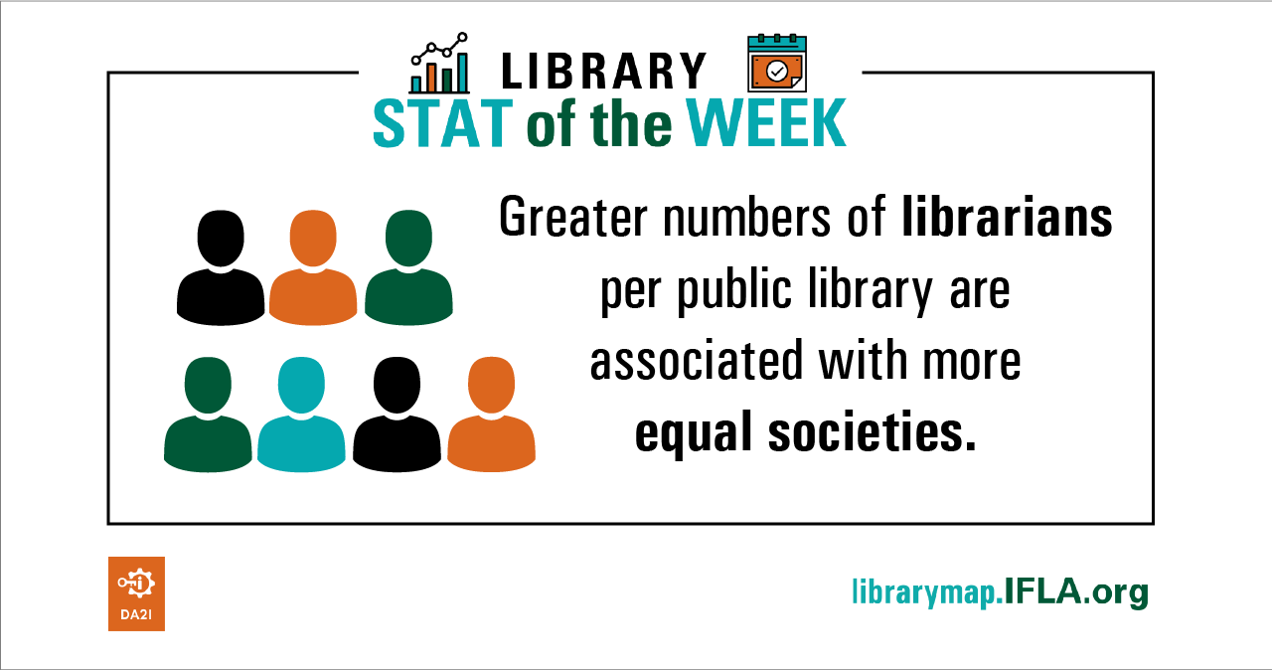
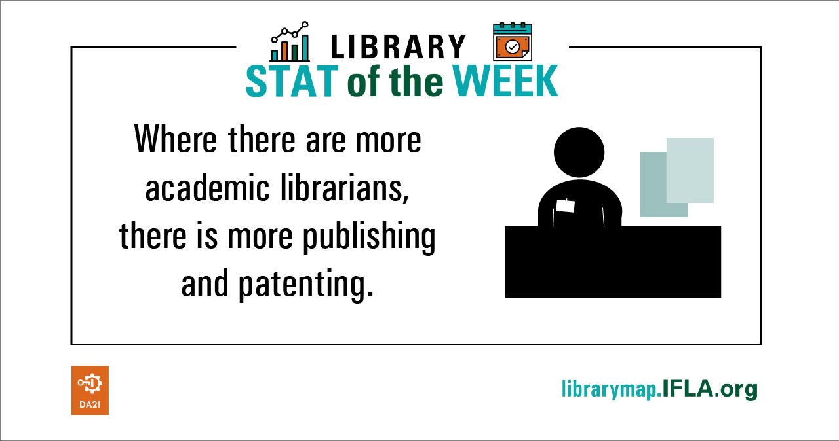
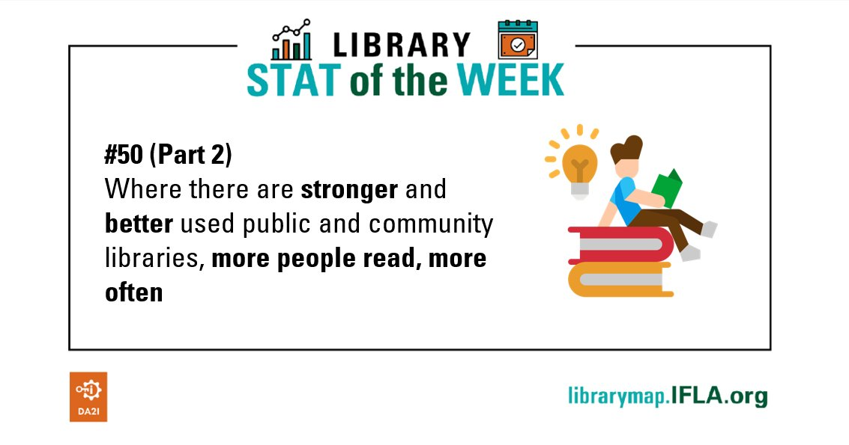
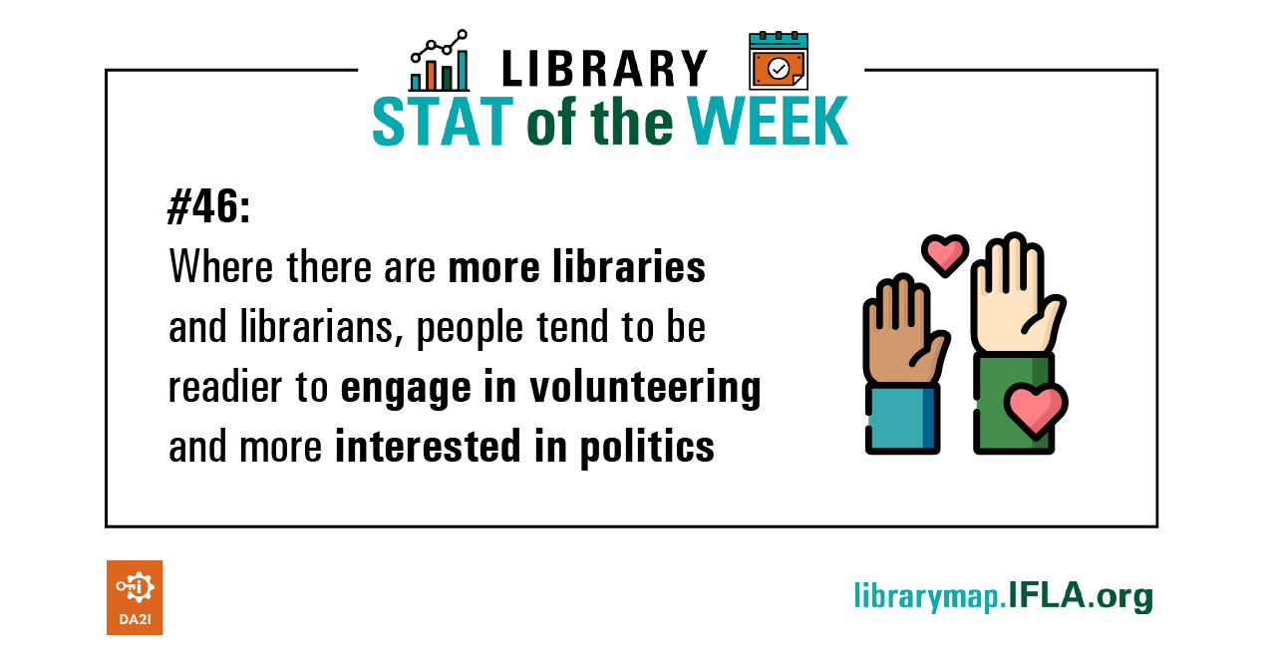
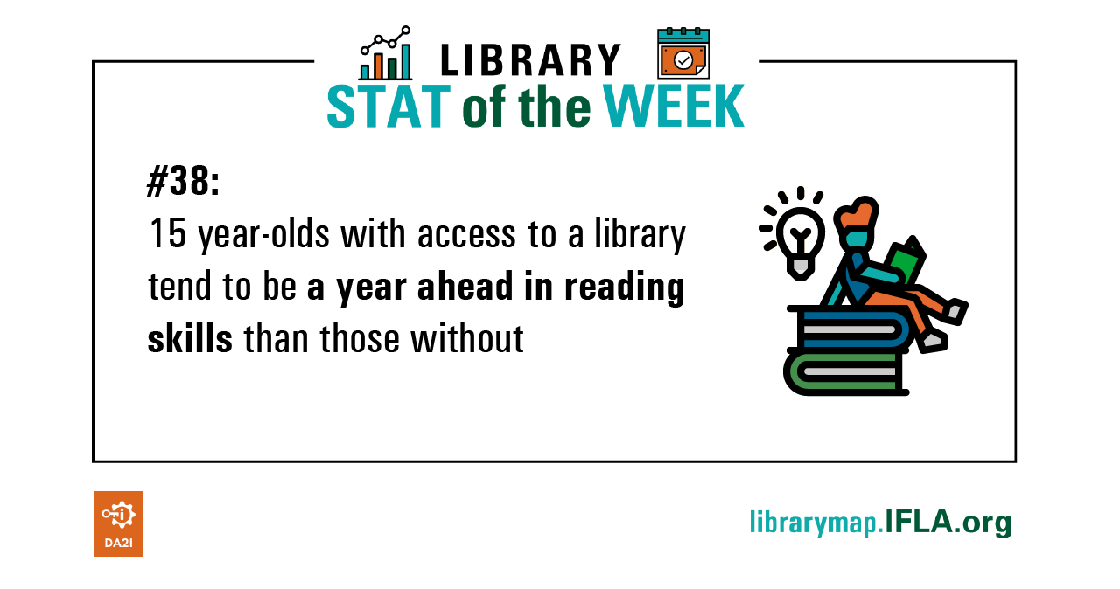
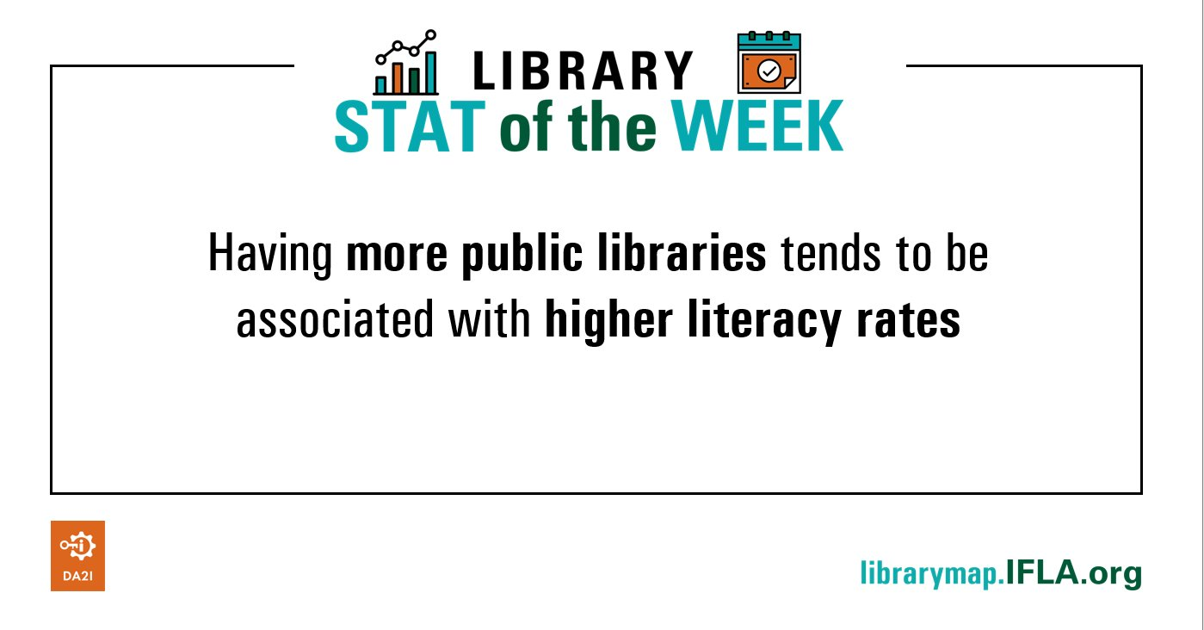
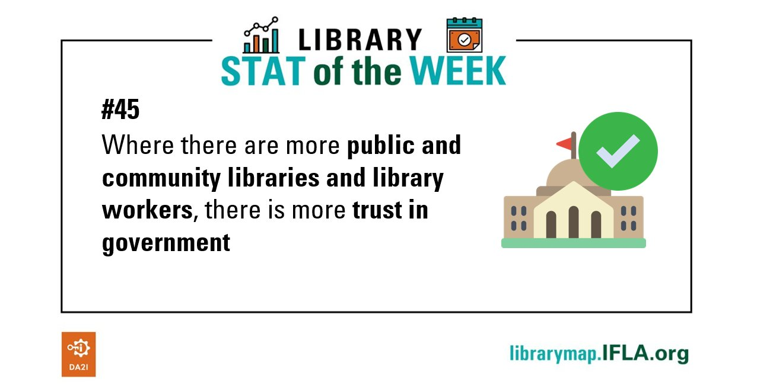
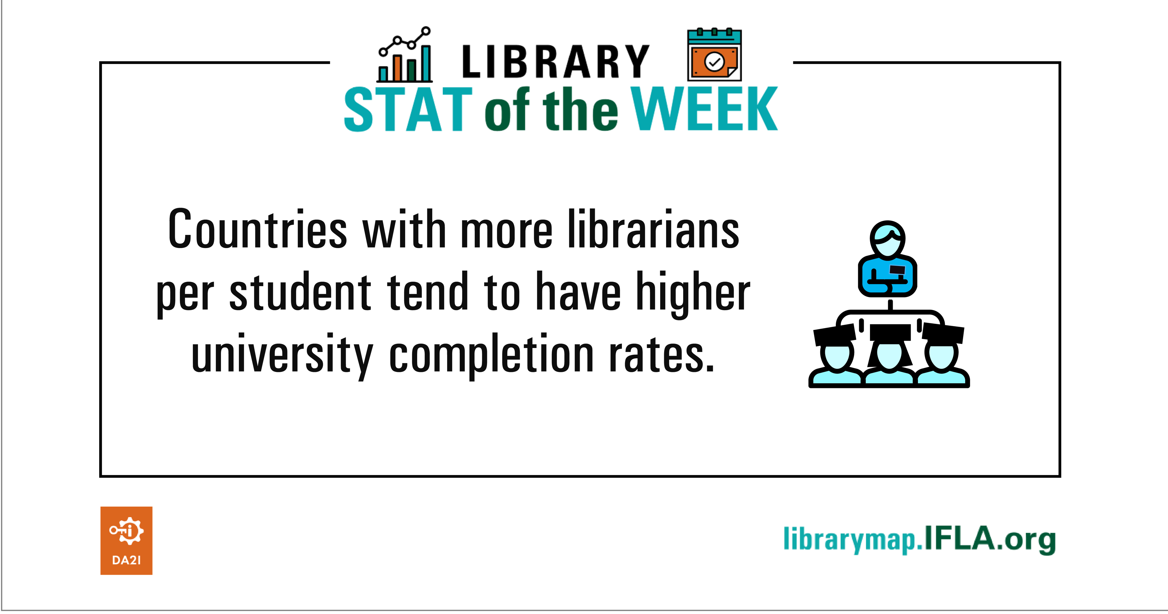
Datos del Mapa Mundial de Bibliotecas como variables del desarrollo #LibraryStatOfTheWeek

Slide 42

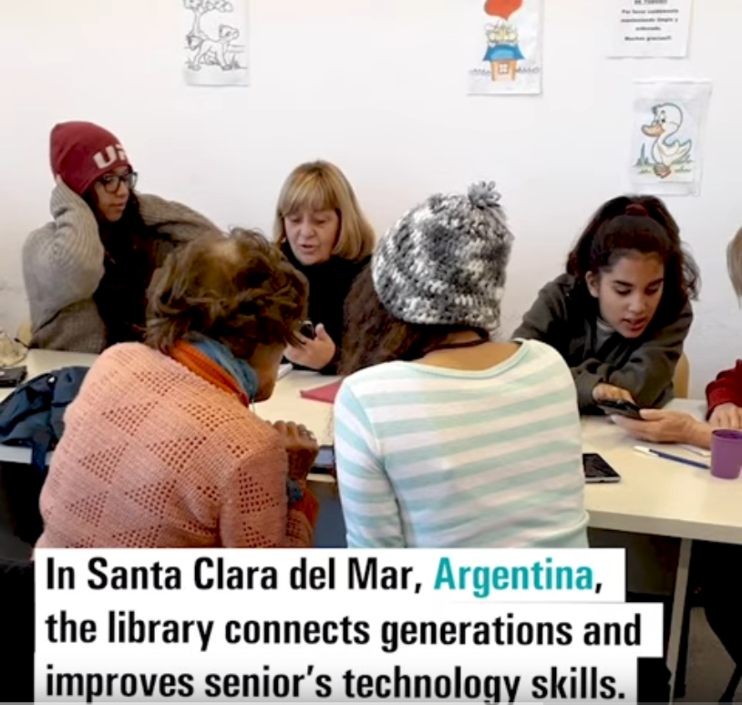
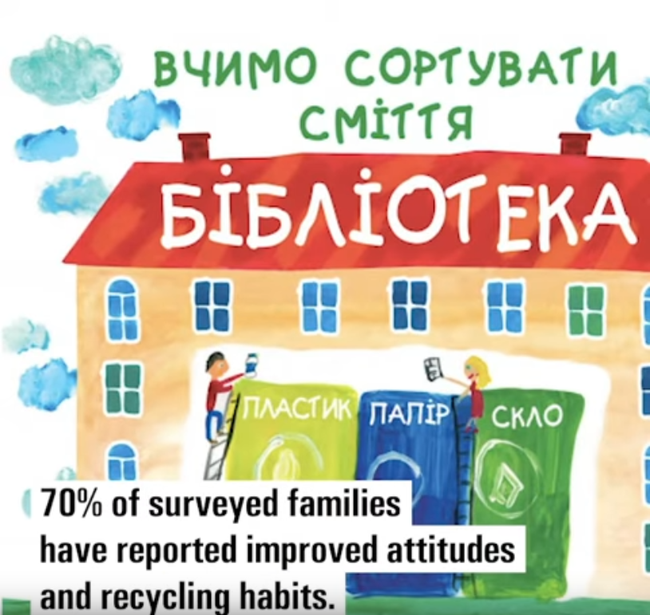

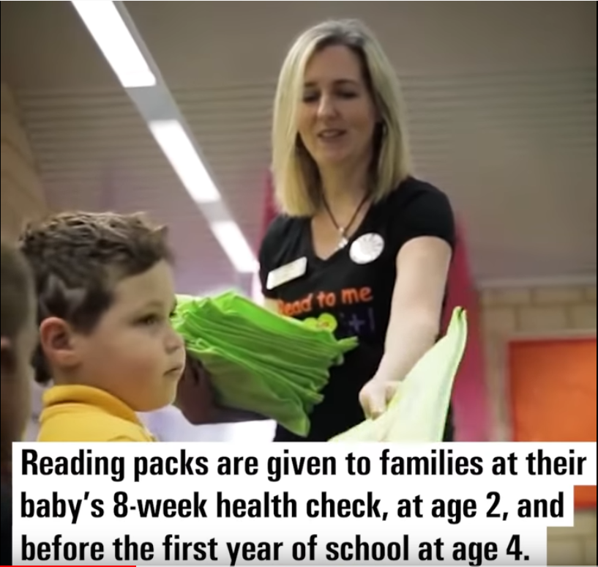
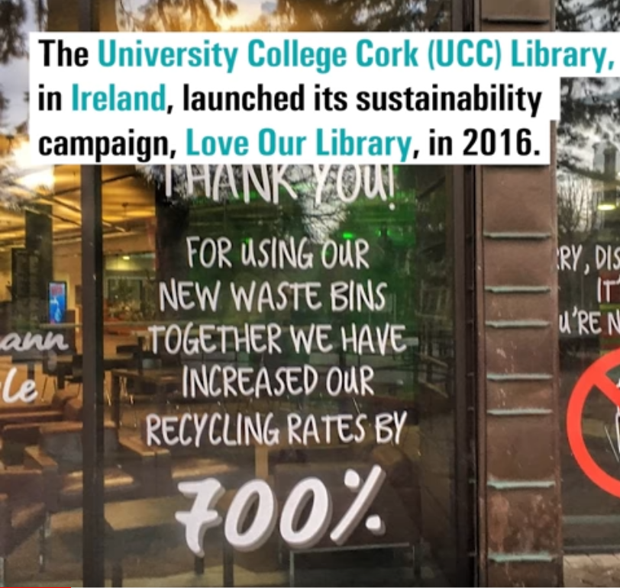
Listas de reproducción de YouTube – Historias sobre los ODS en el MMB de la IFLA

Slide 43
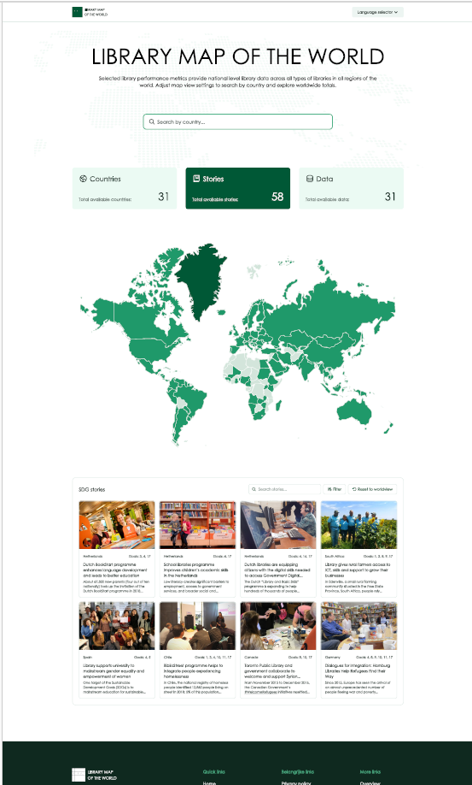
Rediseño del Mapa
Arquitectura de la información mejorada
Diseño visual moderno y adaptable, incluido el diseño para móviles
Visualización de contenidos
Sistema eficaz de gestión de contenidos

Slide 44

DEBATE
Potencial del Mapa Mundial de Bibliotecas

Slide 45
DEBATE: Potencial del Mapa Mundial de Bibliotecas
Discutamos:
¿Cómo podemos utilizar más eficazmente el Mapa Mundial de Bibliotecas para fortalecer la voz de las bibliotecas y construir un campo bibliotecario sostenible en la región de América Latina y el Caribe y en cada uno de los países que la componen?
¿Qué puede hacer para ayudar a conseguirlo?

Slide 46

Pausa
Foto de Mike Kenneally en Unsplash, unsplash.com/photos/TD4DBagg2wE

Slide 47
Planificación para el impacto

Slide 48
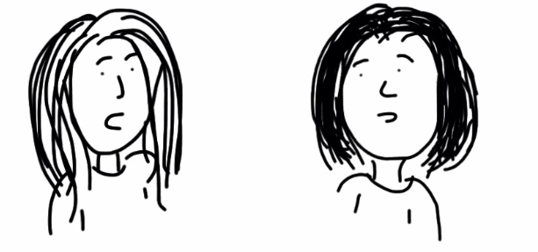
Medición y evaluación - ¿Por qué?
Sé que nuestros proyectos funcionan
No, no sabes

Slide 49

Comprender las necesidades de la comunidad y diseñar servicios con impacto
Foto: bit.ly/3Ds082o

Slide 50
Garantizar que las partes interesadas comprendan nuestro valor e impacto
Photo: bit.ly/3oeWjth

Slide 51
QUESTION
¿Cuáles son para usted algunos de los retos a la hora de demostrar el valor y el impacto?
Go to www.menti.com and use the code 4916 9923

Slide 52

Evaluar y demostrar el impacto: retos y soluciones
Photo: bit.ly/3lygq3F

Slide 53
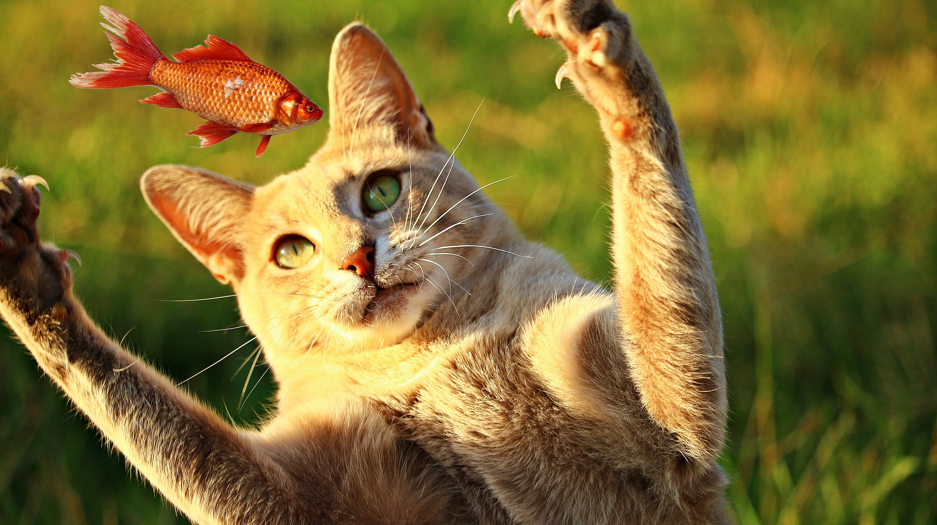
Conocer el objetivo y establecer
formas de medición significativas
Photo: bit.ly/2YFFBbp

Slide 54

Understanding stakeholders, their goals, objectives and values
Photo: bit.ly/3FE69Lu

Slide 55

Definición de los resultados y el impacto
desde el diseño
Photo: bit.ly/3mLaLGR

Slide 56





















Definición de los resultados y el impacto
desde el diseño
Photo: bit.ly/3mLaLGR

Slide 57
Definición de los resultados y el impacto
desde el diseño
Photo: bit.ly/3mLaLGR

Slide 58
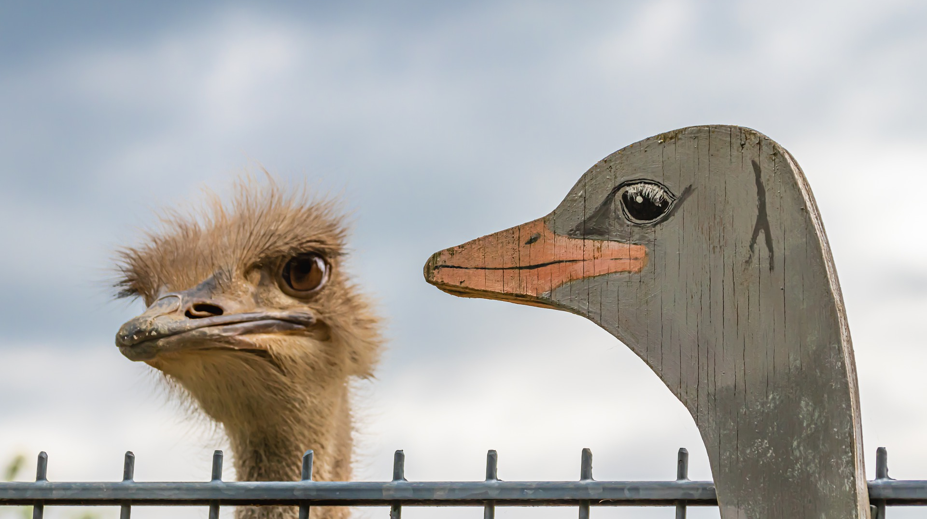
Confundir las medidas de rendimiento y satisfacción con las de resultados e impacto
Photo: bit.ly/3v4BJwK

Slide 59
Resumen sobre mediciones
Datos sobre la Comunidad y sus necesidades
Datos de resultados (output) & rendimiento
Datos de Satisfacción
Datos de resultados (outcome)
Por qué?
Cuánto?
Qué tan efectivo?
Qué tan bien?
Cuál es el beneficio?
Entonces qué?
Necesidades de la comunidad y del grupo objetivo o destinatario
Actividades, proyectos y programas bibliotecarios
Satisfacción de usuarios y participantes
Resultados para las personas e impacto en la comunidad

Slide 60
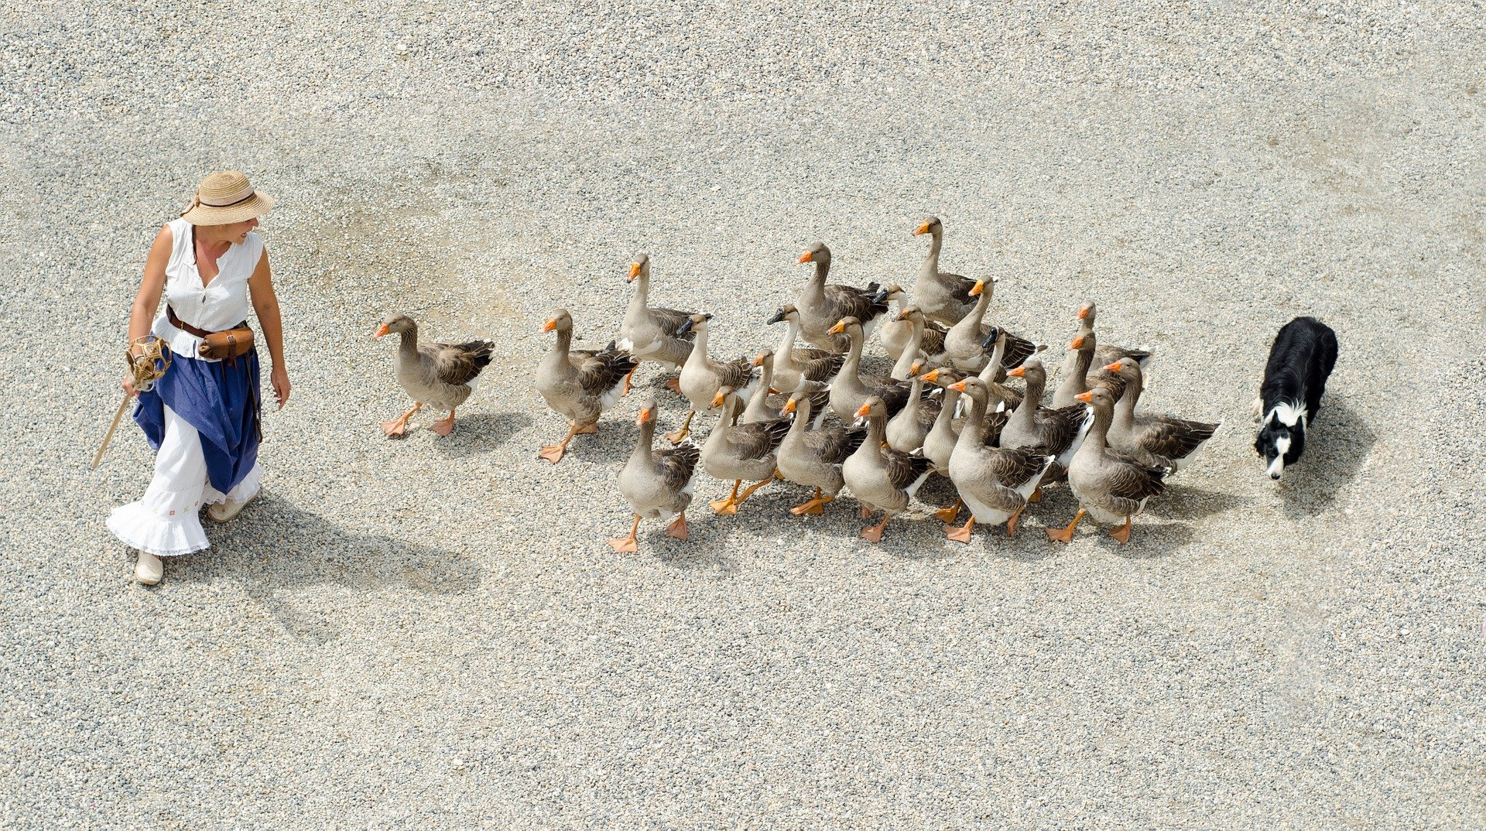
Tener un rol responsable para gestionar las mediciones de la biblioteca
Photo: bit.ly/3v4Yd0D

Slide 61

Posicionar nuestras acciones para que tengan impacto - Cómo?
Photo: bit.ly/3lV3Qu6

Slide 62
Condiciones/Necesidades
Recursos (inputs)
Actividades
Productos (outputs)
Resultados (outcomes)
Impacto
Existe un reto o un problema en la comunidad que la biblioteca puede ayudar a abordar mediante un programa que satisfaga las necesidades
Para el funcionamiento de su programa se necesitan recursos específicos
Si tienes acceso a ellos, puedes utilizarlos para realizar las actividades planificadas
Si realiza las actividades previstas, es de esperar que entregue la cantidad de producto y/o servicio que pretendía
Si las actividades planificadas se llevan a cabo en la medida prevista, los participantes obtendrán ciertos beneficios
Si se consiguen estos beneficios para los participantes, cabe esperar que se produzcan ciertos cambios en las organizaciones, comunidades o sistemas

Slide 63















Necesidades
Recursos (inputs)
Actividades
Productos (outputs)
Resultados (outcomes)
Impacto
Photo: bit.ly/3AsNVIU

Slide 64
Modelo lógico centrado en la comunidad
Impacto
Resultado - Outcomes
Producto / Servicio
Outputs
Alinear los servicios bibliotecarios para satisfacer las necesidades de la comunidad
Actividades
Recursos - Inputs
Condicion / Necesidad

Slide 65
Impacto (¿Qué cambios en la comunidad espera que ocurran?)
Modelo lógico centrado en la comunidad
Resultados - outcomes (¿Qué cambios en las condiciones espera ver?)
Producto - Outputs (¿Qué resultados directos esperas de tus acciones?)
Actividades (¿Qué actividades implementará para abordar las necesidades?)
Alinear los servicios bibliotecarios para satisfacer las necesidades de la comunidad
Recursos - Inputs (¿Qué recursos utilizará para abordar las necesidades?)
Condiciones/Necesidades (¿A qué desafío comunitario contribuirá? ¿Cuáles son las necesidades del grupo objetivo?)

Slide 66
Condiciones/Necesidades
Recursos (inputs)
Actividades
Productos (outputs)
Resultados (outcomes)
Impacto
Existe un reto o un problema en la comunidad que la biblioteca puede ayudar a abordar mediante un programa que satisfaga las necesidades
Para el funcionamiento de su programa se necesitan recursos específicos
Si tienes acceso a ellos, puedes utilizarlos para realizar las actividades planificadas
Si realiza las actividades previstas, es de esperar que entregue la cantidad de producto y/o servicio que pretendía
Si las actividades planificadas se llevan a cabo en la medida prevista, los participantes obtendrán ciertos beneficios
Si se consiguen estos beneficios para los participantes, cabe esperar que se produzcan ciertos cambios en las organizaciones, comunidades o sistemas

Slide 67
Necesidades
Recursos (inputs)
Actividades
Productos (outputs)
Resultados (outcomes)
Impacto
Photo: bit.ly/3AsNVIU

Slide 68



















Impacto
Necesidades
Resultados
Recursos
Productos
Actividades
Photo: bit.ly/3AsNVIU

Slide 69









1 = Perspectiva de las partes interesadas
2 = Perspectiva de las personas
3 = Perspectiva de las bibliotecas
Impacto
Necesidades
Resultados
Recursos
Productos
Actividades
Photo: bit.ly/3AsNVIU

Slide 70
1 = Perspectiva de las partes interesadas
2 = Perspectiva de las personas
3 = Perspectiva de las bibliotecas
Tasas de desempleo reducidas
Empleo
Personas que mejoraron sus capacidades, encontraron trabajo
Recursos: Personal, equipos, dinero
Número de personas capacitadas
Capacitación en habilidades laborales
Photo: bit.ly/3AsNVIU

Slide 71
1 = Perspectiva de las partes interesadas
2 = Perspectiva de las personas
3 = Perspectiva de las bibliotecas
Tasas de reciclaje mejoradas
Contaminación de la playa
Personas que ven beneficios en el reciclaje
Recursos: personal, tiempo, dinero
Número de personas formadas; kg de basura retirados
Capacitación para reciclaje, evento en la playa
Photo: bit.ly/3AsNVIU

Slide 72
1 = Perspectiva de las partes interesadas
2 = Perspectiva de las personas
3 = Perspectiva de las bibliotecas
Facilitar el desarrollo de los jóvenes; acortar la brecha digital
Falta de TIC en las escuelas; Exámenes reprobados
Habilidades mejoradas; Aprendizaje mejorado; Exámenes mejorados
Biblioteca móvil; Equipamiento; Contenidos digitales; Personal
Número de visitas; Número de capacitados
Visitas a escuelas; Formación práctica
Photo: bit.ly/3AsNVIU

Slide 73
Garantizar que las partes interesadas comprendan nuestro valor e impacto
Photo: bit.ly/3oeWjth

Slide 74
Resultados. Impacto. Cambios

Slide 75

Impacto (¿Qué cambios en la comunidad espera que ocurran?)
Modelo lógico centrado en la comunidad
Resultados - outcomes (¿Qué cambios en las condiciones espera ver?)
Producto - Outputs (¿Qué resultados directos esperas de tus acciones?)
Actividades (¿Qué actividades implementará para abordar las necesidades?)
Alinear los servicios bibliotecarios para satisfacer las necesidades de la comunidad
Recursos - Inputs (¿Qué recursos utilizará para abordar las necesidades?)
Condiciones/Necesidades (¿A qué desafío comunitario contribuirá? ¿Cuáles son las necesidades del grupo objetivo?)

Slide 76

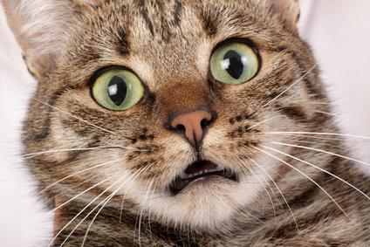
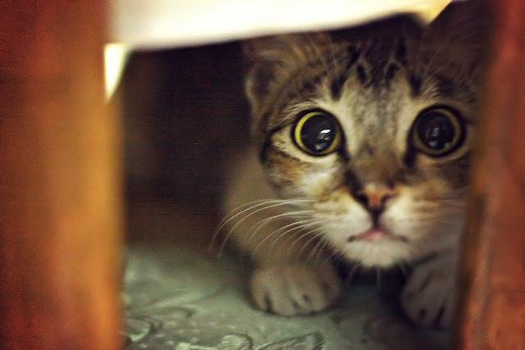
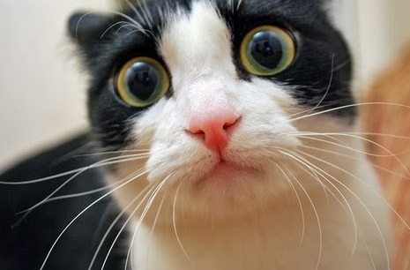
Evaluación de impacto
¡¿Seré evaluado?!
¿Qué va a pasar ahora?
¿Quizás el año que viene...?
¿Quizá se olviden de mí?

Slide 77
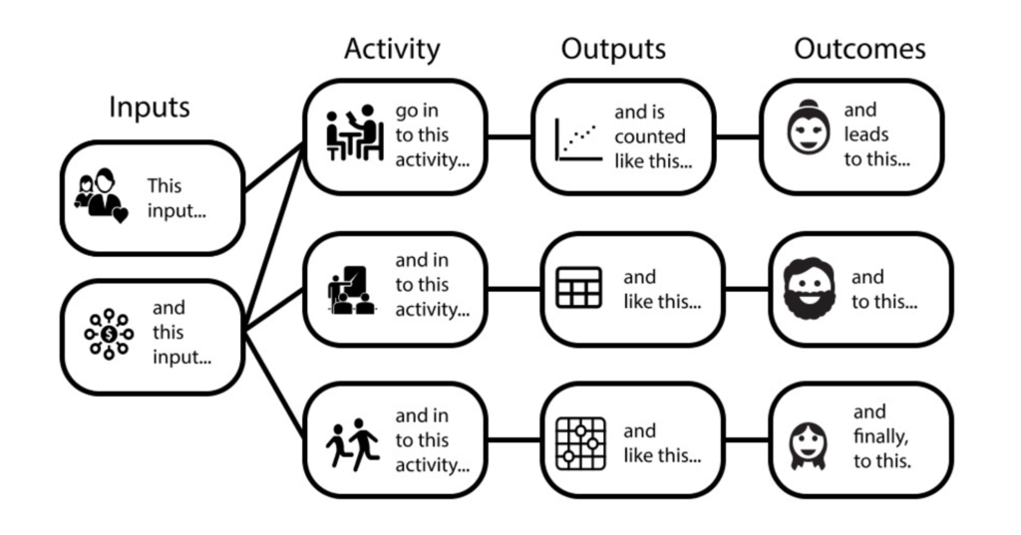
Impacto tiene relación con los cambios y efectos en las personas
https://freshspectrum.com/charts-and-illustration/

Slide 78
Que es un resultado / efecto
La forma en que se refleja ese resultado
https://en.oxforddictionaries.com

Slide 79
Resultados/efectos para las personas
Un resultado/efecto es un beneficio específico derivado de un programa o servicio bibliotecario diseñado para ayudar a los usuarios a cambiar su percepción, conocimientos, habilidades, actitudes o comportamiento.
Los resultados se expresan como cambios que los individuos perciben en sí mismos.
Los resultados pueden ser cuantitativos o cualitativos.
Necesidades
Recursos
Actividades
Productos
Resultados
Impacto

Slide 80
¿Cómo se producen los cambios?
Cambios en las condiciones
Impacto
Conducta
Actitudes
Habilidades
Conocimiento
Conciencia
Tiempo

Slide 81
Ejemplo: formación sobre el uso de
teléfonos inteligentes
Me siento conectado, menos aislado
Impacto
Uso el s-phone todos los días
Siento que s-phone me es útil
Sé cómo usar S-Phones
Sé más sobre S-Phones
Entiendo que existen los smartphones
Tiempo

Slide 82
Evaluación de resultados - paso a paso
Resultados
Objetivos de impacto
Indicar de resultado
Datos y evidencia

Slide 83
Resultados / (objetivos de impacto)
Claros y realizables en un plazo determinado
Realista, teniendo en cuenta tus recursos
Cuidadosamente redactados

Slide 84
¿Cómo redactar buenos resultados
(objetivos de impacto)?
Verbo que indica cambio
Qué cambiará
¿Quién va a cambiar?
Especificidad adicional
Ejemplos:
Aumentar
Establecer
Reducir
Crear
Mejorar
Ejemplos:
Acceso
Disponibilidad
Conciencia
Conocimientos
Habilidades
Actitudes
Comportamientos
Ejemplos:
Niños
Mujeres jóvenes
Mayores
Abandono escolar
Adultos analfabetos
Agricultores locales
¿Dónde espera ver este cambio? (geografía)
¿Para cuándo espera ver el cambio? (fecha)
¿Cuántos cambios pretende ver? (objetivo)

Slide 85

Indicadores de resultados (medidas)
Un indicador de resultado es una característica específica, observable y medible que representará la consecución del resultado.
Es importante pensar en indicadores que puedan decirle ambas cosas:
Si se ha producido el resultado
Y en qué medida

Slide 86
Ejemplo
Actividad: Programa de fomento de la lectura
Objetivo de impacto: Mejorar las habilidades y hábitos de lectura entre los niños de [geografía] para [año].
Resultado: Mejora de la capacidad y los hábitos de lectura de los niños
Indicador de resultado:
Número de libros leídos por los niños durante un periodo de tiempo determinado
Porcentaje de niños con buenas aptitudes de lectura
Cambio en la actitud de los niños hacia la lectura

Slide 87
EJERCICIO
Definir una acción colaborativa impactante SMART

Slide 88
Definición de acciones de impacto
A través de los índices de sostenibilidad, ustedes tienen una idea de dónde puede ser necesario actuar para maximizar la sostenibilidad de las bibliotecas... ahora, a definir acciones

Slide 89
Ideas de ayer (resumidas)
Preservación y conservación
Infraestructuras sólidas, incluida la tecnología
Accesibilidad y acceso, igualdad e inclusión
Personal capacitado, desarrollo de liderazgo
Capacitación y empoderamiento de los usuarios
Clima, resiliencia ambiental
Colaboración, formación de alianzas
Participación de la comunidad, evaluación de las necesidades
Evaluación continua
Promoción y defensa basada en evidencia en todos los niveles
Estrategias sólidas
Sostenibilidad financiera
Entorno de información saludable y abierto, alfabetización

Slide 90

Cómo definir una acción eficaz

Slide 91
Desarrollar
Coordinar
Gestionar
Apoyar
Actualizar
Crear
Implementar
Producir
Proporcionar
Mantener
Supervisar
Planificar
Evaluar
Participar
…
S = Specific (específico)
¿Qué medidas tomará?
¿Qué está intentando lograr? ¿Por qué?
¿Quién debe participar?
¿Dónde y cuándo debe llevarse a cabo?

Slide 92

M = Measureable (mensurable)
¿Cómo se verá el éxito de la acción?
¿Qué datos y evidencias medirán el objetivo?
¿En qué medida? ¿Qué tan bien?

Slide 93

A = Achievable (realizable)
¿Es factible?
¿Tiene las habilidades, los recursos y las herramientas necesarias?
Si no es así, ¿cómo puede obtenerlas?
¿Tiene la motivación para lograr el objetivo?
¿Es factible la cantidad de esfuerzo requerido con lo que la acción logrará?

Slide 94

R = Relevant (importante)
¿Quién necesita tomar esta medida ahora?
¿Cómo se alinea su medida con otras cosas que hace?
¿Por qué el resultado es importante para su comunidad y su ámbito bibliotecario?

Slide 95

T = Time-bound (con límite de tiempo)
¿Cuál es el plazo para lograr el objetivo de la acción?
¿Cuáles son los plazos y los hitos?
¿Es realista?

Slide 96
EJERCICIO: Definir una acción colaborativa de impacto
En su mesa, en el marco de un tema de promoción y defensa o sostenibilidad, analicen e identifiquen una acción estratégica colaborativa..
¿Cuál sería la acción con mayor impacto y que requeriría el menor esfuerzo?
¿Cuál sería el grupo objetivo y algunos hitos de su acción?
¿Pueden hacerla más SMART?

Slide 97
EJERCICIO
Definir los resultados (objetivos de impacto) de su acción colaborativa

Slide 98
EJERCICIO: Definir los resultados (objetivos de impacto) de su acción colaborativa
En su mesa, analicen e identifiquen los resultados (objetivos de impacto) de su acción colaborativa.
¿Cuáles serían algunos de los resultados (objetivos de impacto) de su acción?
¿Cómo evaluarían el impacto de su acción?

Slide 99

Comparta sus conclusiones
Foto: Matt Botsford en Unsplash, unsplash.com/photos/OKLqGsCT8qs

Slide 100
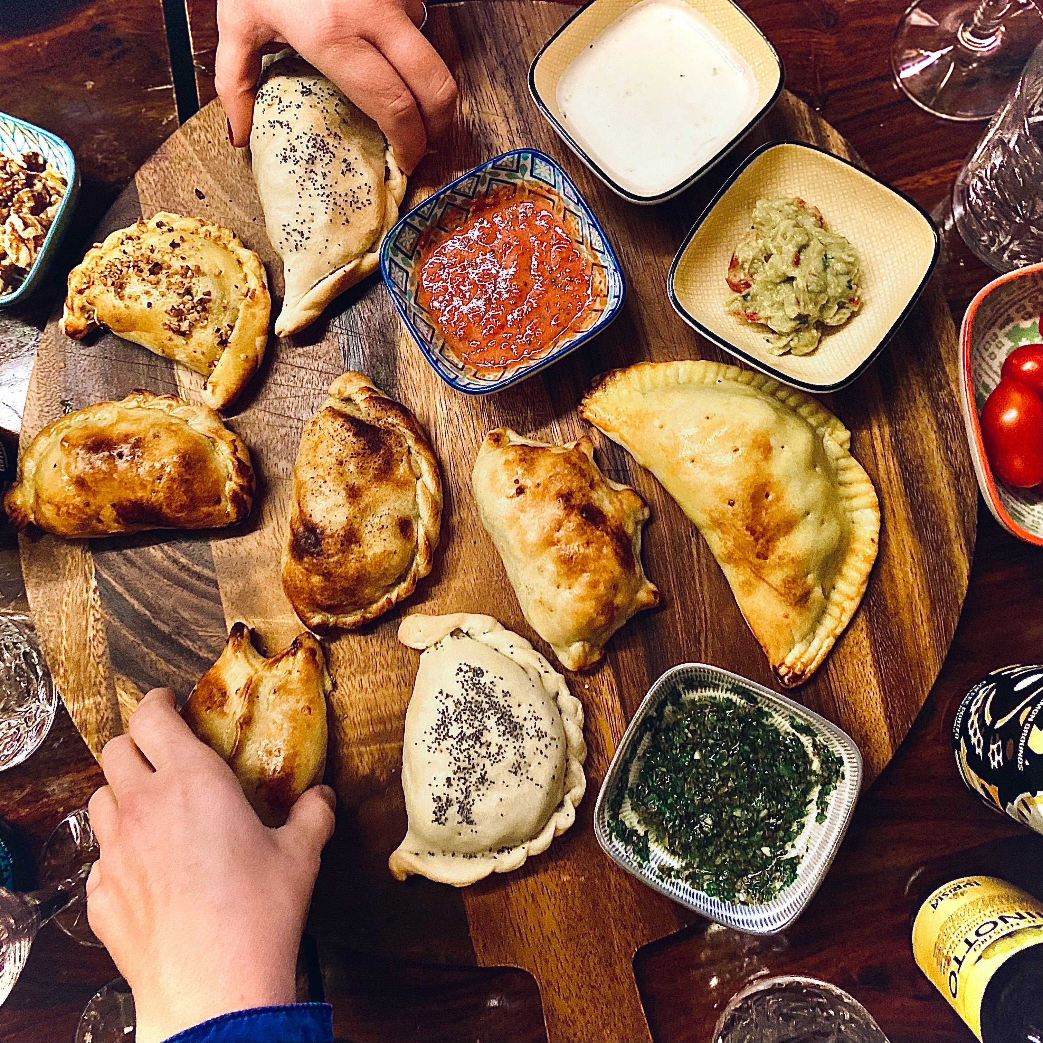
Almuerzo

Slide 101
Identificar, crear y mantener asociaciones

Slide 102

Las bibliotecas no son todopoderosas...

Slide 103

Pero podemos ser excelentes socios.

Slide 104

¿Qué piezas tenemos?
¿Qué piezas necesitamos?
Foto: CrazyPhunk, CC-BY-SA, https://commons.wikimedia.org/wiki/File:Puzzle-piece.jpg

Slide 105

Cuadros 1, 3, 5, 7: identifique 5 puntos fuertes exclusivos de las bibliotecas que pueda aportar a una alianza
EJERCICIO
Cuadros 2, 4, 6: identificar 5 cosas en las que las bibliotecas son menos buenas, en las que los socios pueden ayudar.

Slide 106
Comparta sus conclusiones
Foto: Matt Botsford en Unsplash, unsplash.com/photos/OKLqGsCT8qs

Slide 107




Las cuatro “I" de las alianzas estratégicas
INFLUENCIA
INNOVACIÓN
INVERSIÓN
IMPACTO
Notes:
Veamos ahora un marco sencillo -las cuatro es- para ayudarle a identificar las necesidades de las asociaciones y también cuál es su oferta.
Piensa en términos de "análisis de carencias": qué necesitas TÚ y qué necesitan tus socios.
Cuáles son sus necesidades organizativas/requisitos del proyecto para lograr impacto.

Slide 108
Las cuatro “I" de las alianzaz estratégicas
INFLUENCIA Socios con acceso a redes, responsables de la toma de decisiones, medios de comunicación, empresas y otros que puedan ayudarnos a alcanzar nuestros objetivos y crear oportunidades para nuevas asociaciones estratégicas. Socios que contribuyen a mejorar nuestra imagen y a aumentar el reconocimiento de nuestra contribución | INNOVACIÓN Socios con las habilidades, conocimientos, tecnología o plataformas que no tenemos y que pueden ser demasiado costosos o llevarnos demasiado tiempo adquirir. Socios que refuerzan nuestra capacidad interna: nos enseñan nuevas habilidades, aceleran el aprendizaje, nos ofrecen oportunidades de aprendizaje por observación y de comisión de servicios, etc.
INGRESOS Socios que aportan financiación (en efectivo y/o en especie) o que tienen acceso a financiadores. Socios que refuerzan nuestra capacidad para redactar propuestas de financiación o diversificar y aumentar los ingresos. | IMPACTO Socios con experiencia en lograr cambios con nuestros beneficiarios, por ejemplo, comunidades de difícil acceso. Socios y consorcios que aportan las otras tres "íes" (influencia, innovación e ingresos) para amplificar nuestro trabajo y lograr un impacto mayor del que podríamos alcanzar solos.
Notes:
Veamos ahora un marco sencillo -las cuatro es- para ayudarle a identificar las necesidades de las asociaciones y también cuál es su oferta.
Piensa en términos de "análisis de carencias": qué necesitas TÚ y qué necesitan tus socios.
Cuáles son sus necesidades organizativas/requisitos del proyecto para lograr impacto.
Esto funciona para la incidencia política: influir esencialmente en eso. Y para cualquier tipo de proyecto: los ODS son un marco útil.

Slide 109
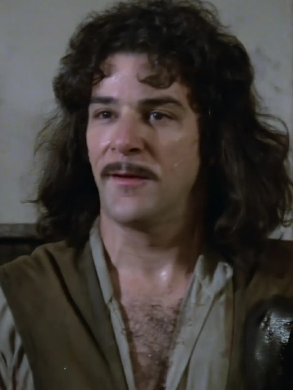
Sigue usando esa palabra 'estratégica'...

Slide 110
Alianzas estratégicas eficaces y sostenibles
No son...
Son...
Memorandos de acuerdo vagos y abiertos
Impulsado sólo por las finanzas
Desequilibradas
Sólo acuerdos amistosos
Beneficio mutuo
Flexible e innovador
Basado en el compromiso con el aprendizaje
Basado en la confianza
Organización, rendición de cuentas y revisión
Notes:
Centrarse en la estrategia
No tendrás muchos de ellos...
Ninguno de los dos es superior
Hay que analizar y comprender la oferta y escuchar las prioridades de los socios. Escuche (e investigue) primero.
Pregúntese siempre: ¿Cómo puedo ayudarles? ¿Cómo puedo ser el socio preferido? Y ¿por qué deberían asociarse con nosotros?

Slide 111
EJERCICIO: ¿son estratégicas sus alianza?
Piense en una alianza en la que participe
¿Qué hace que funcione?
¿Qué más te gustaría hacer con ella?
¿Qué necesita hacer más?

Slide 112

Ir a menti.com
Código 4916 9923
¿En qué ámbitos le gustaría colaborar más
¿Con qué socios le gustaría trabajar más?
EJERCICIO

Slide 113
Por qué es importante la defensa

Slide 114

EJERCICIO
Sus ideas sobre el advocacy

Slide 115
EJERCICIO: Sus ideas sobre el advocacy
Decide cuál es su postura (literalmente) en lo siguiente:
En mi país, ¿el lobby tiene buena o mala reputación?
¿Son lo mismo los grupos de presión y la defensa de intereses?
¿La promoción es sólo un trabajo para bibliotecarios veteranos?

Slide 116
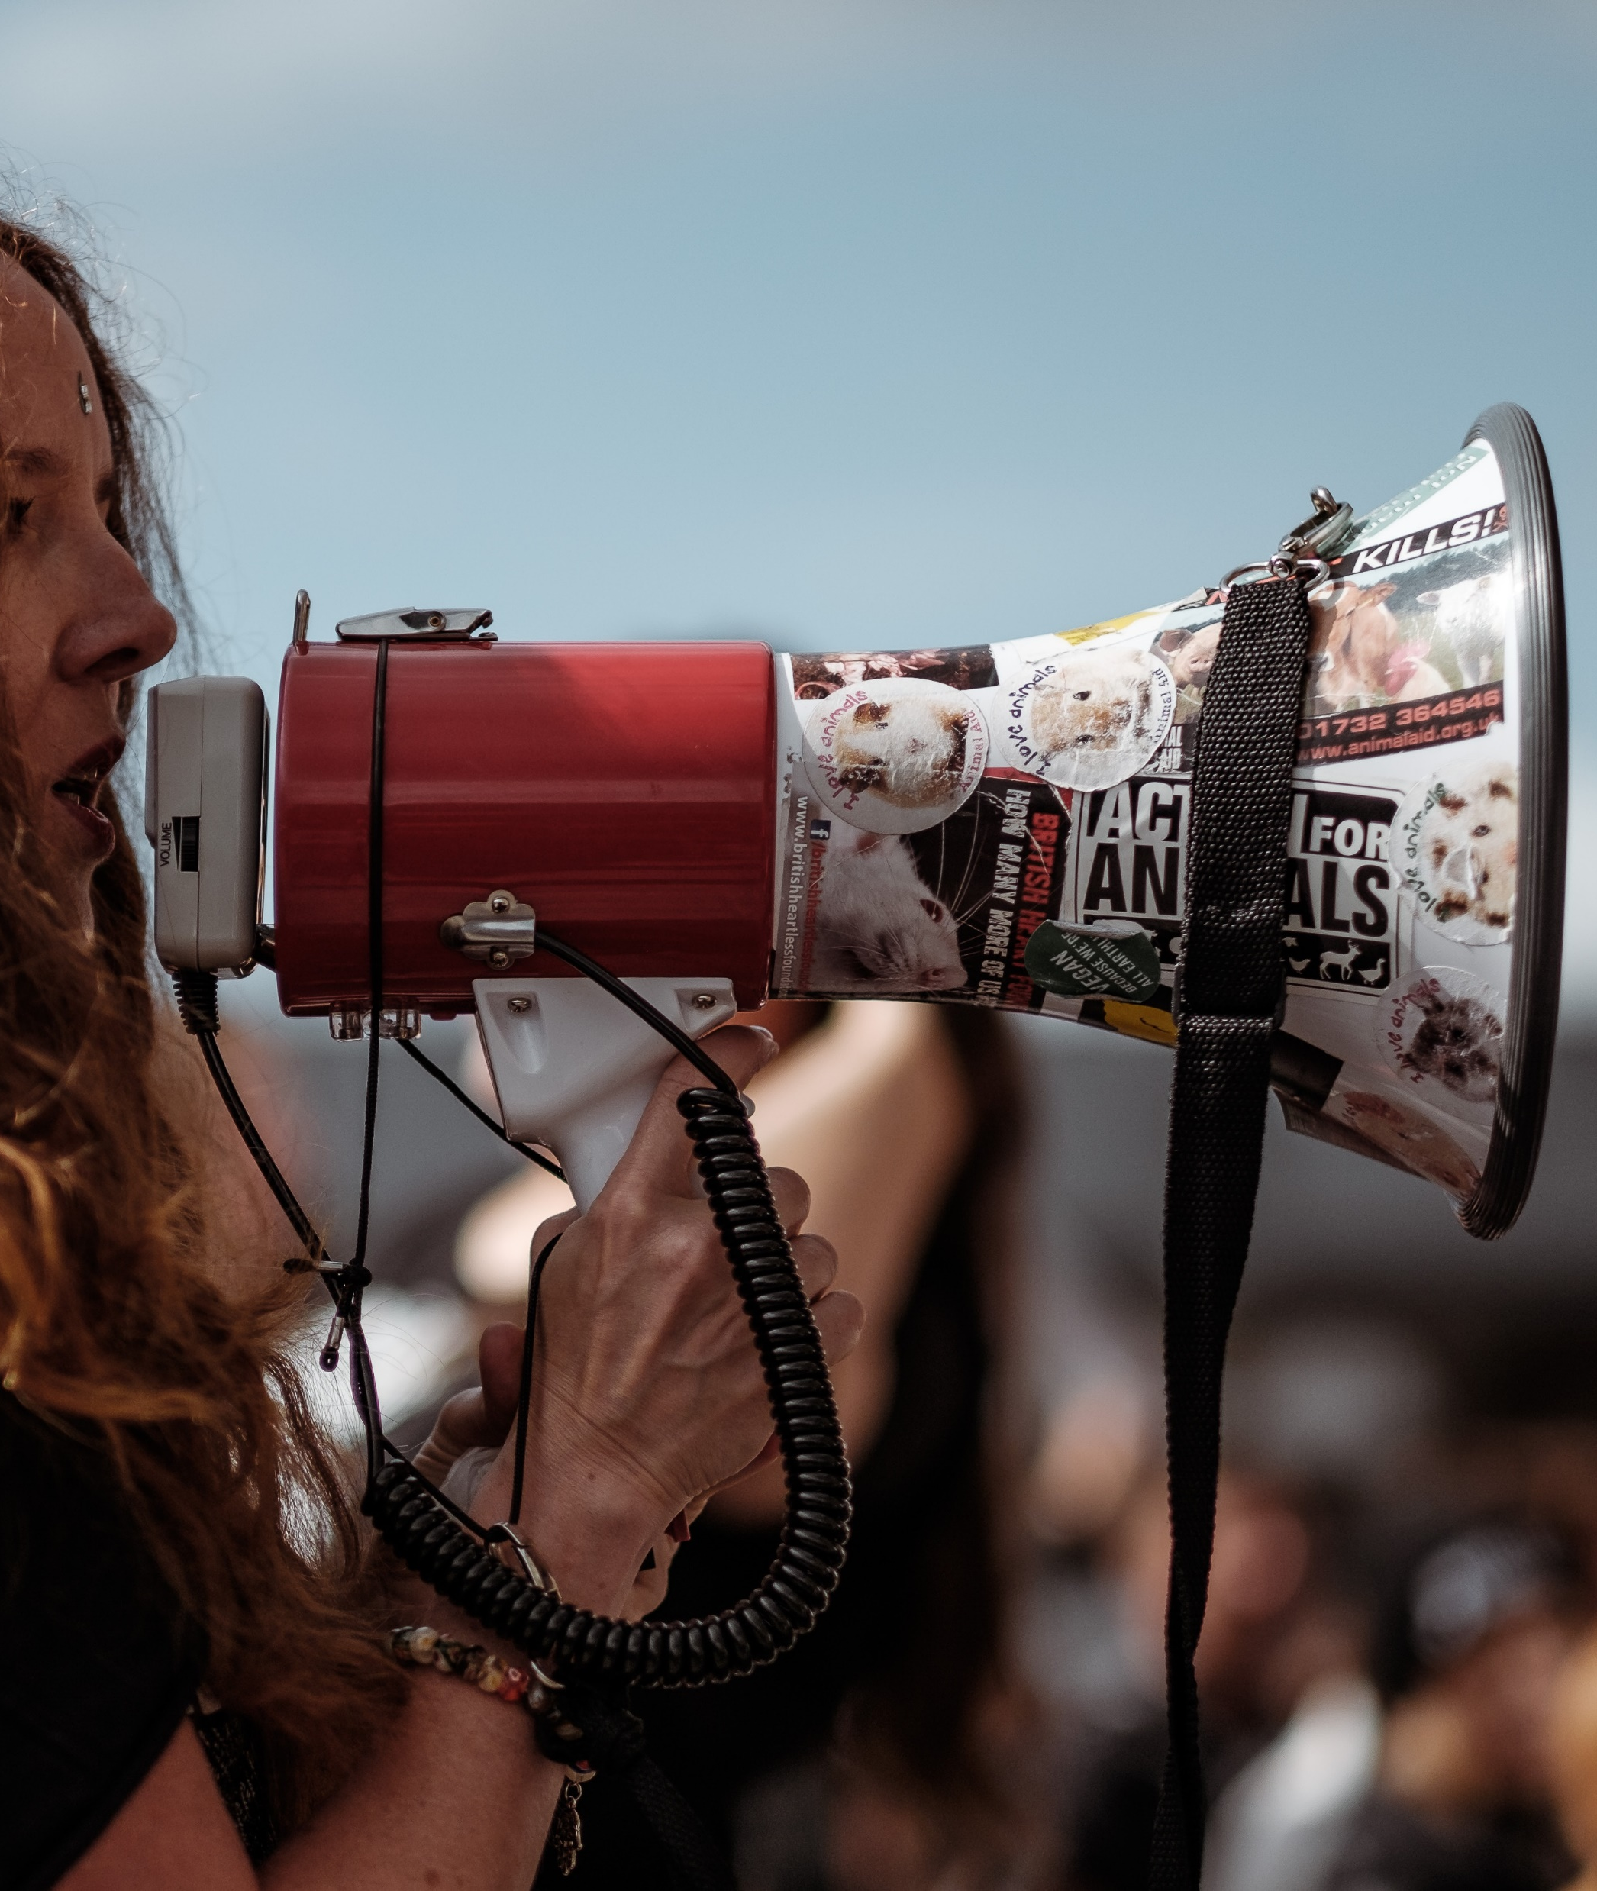
Por qué abogamos

Slide 117
¿Por qué abogamos?
Porque dependemos del apoyo de nuestros financiadores y comunidades para, a su vez, poder retribuirles.
invertir en
Bibliotecas
Comunidades
invertir en

Slide 118
Garantizar y diversificar las fuentes de financiación de las bibliotecas
Las bibliotecas dependen tanto de las leyes como de la financiación para tener éxito
Los responsables de la toma de decisiones deben hacer concesiones (la simpatía no basta)
Nuestro futuro es más seguro cuando podemos contar tanto con campeones como con amplias alianzas que apoyen a las bibliotecas

Slide 119
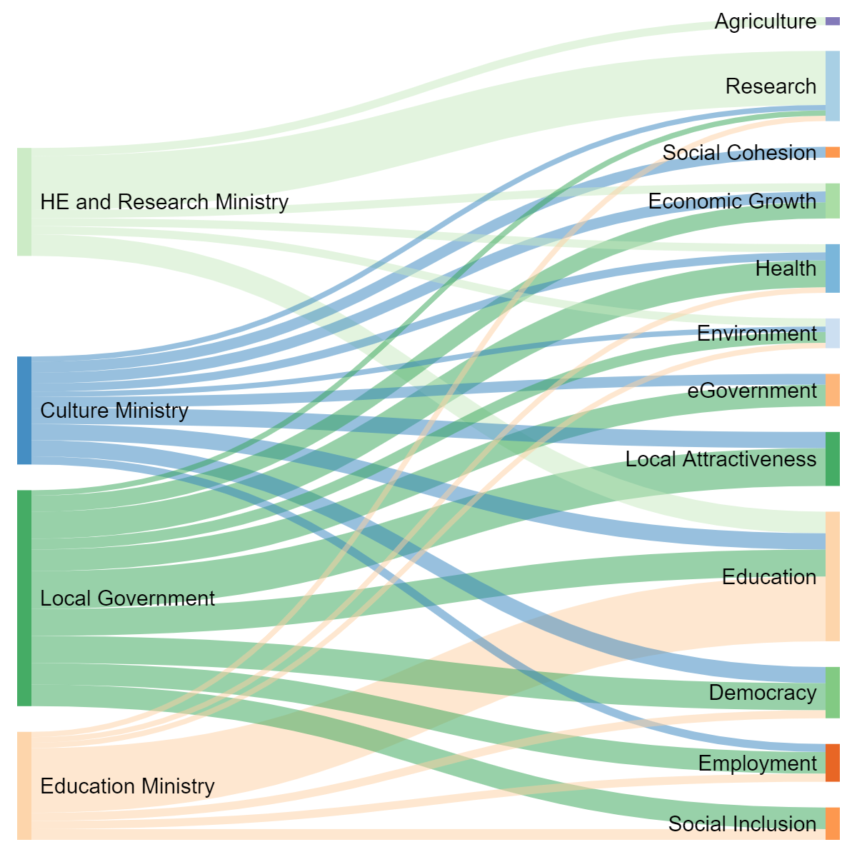
Contribución de los distintos ministerios y organismos
Ventajas en términos políticos
*¡Las cifras son conjeturas!

Slide 120
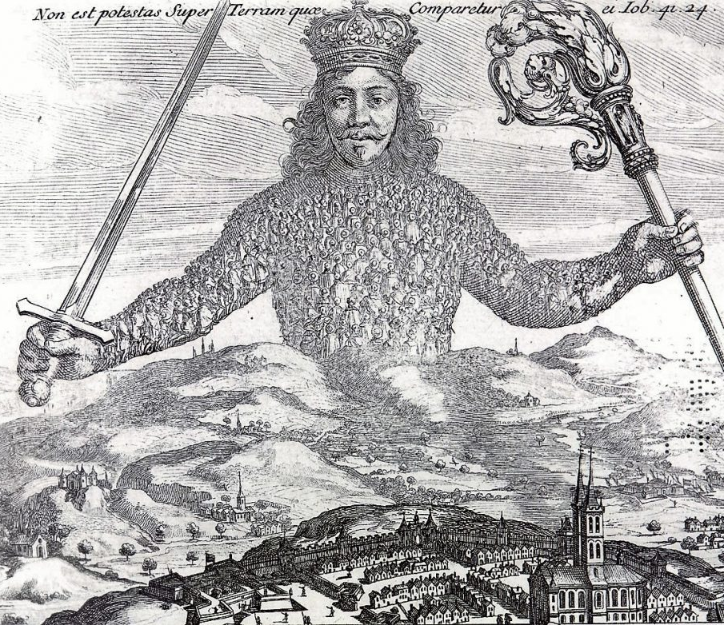
No existe el derecho divino de las bibliotecas

Slide 121
De
Las bibliotecas son la respuesta. ¿Cuál era la pregunta?
A
¿Cómo podemos demostrar que las bibliotecas son la respuesta a las preguntas que se plantean los responsables de la toma de decisiones (y quienes influyen en ellos)?

Slide 122

Cada bibliotecari@ puede ser un@ advocate

Slide 123
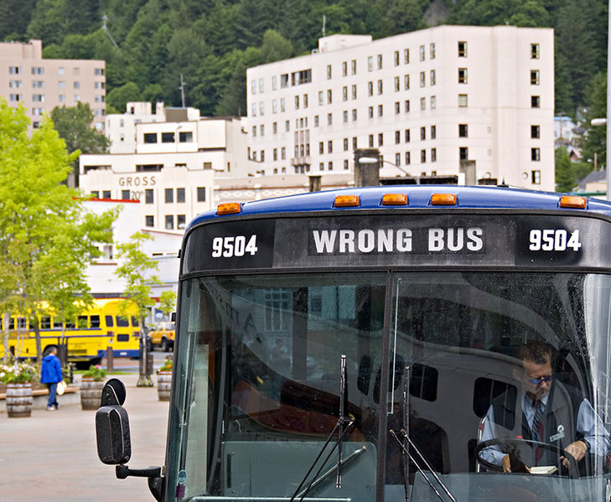
Lo que no es el adovcacy
Una actividad en solitario
Sólo sobre grupos de presión
Una sola habilidad
Algo que no puedes hacer
Foto: Seth Anderson, CC-BY-SA 2.0, bit.ly/3zb2vGb

Slide 124

TRABAJO EN CASA
Haz el test de personalidad del bibliotecario

Slide 125
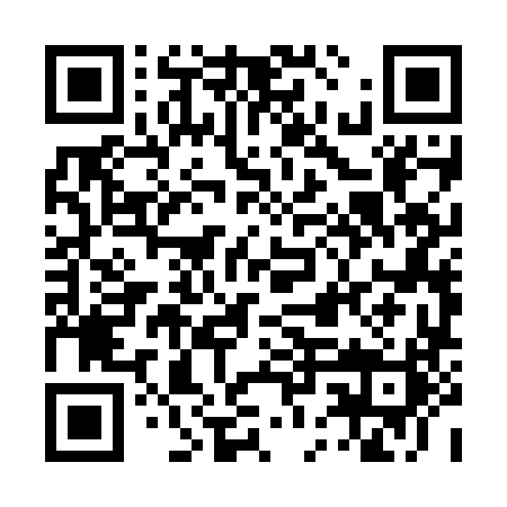
EJERCICIO: Haz el test de personalidad del bibliotecario
Visite: https://bit.ly/LibraryAdvocateQuiz
Haga la prueba

Slide 126
8 Dimensiones del advocacy
Comprender el paisaje
Coordinar su trabajo
Movilización sobre el terreno
Recopilación de pruebas
Comunicación
Establecer relaciones con los responsables de la toma de decisiones
Creación de asociaciones de defensa
Evaluación y fijación de objetivos

Slide 127
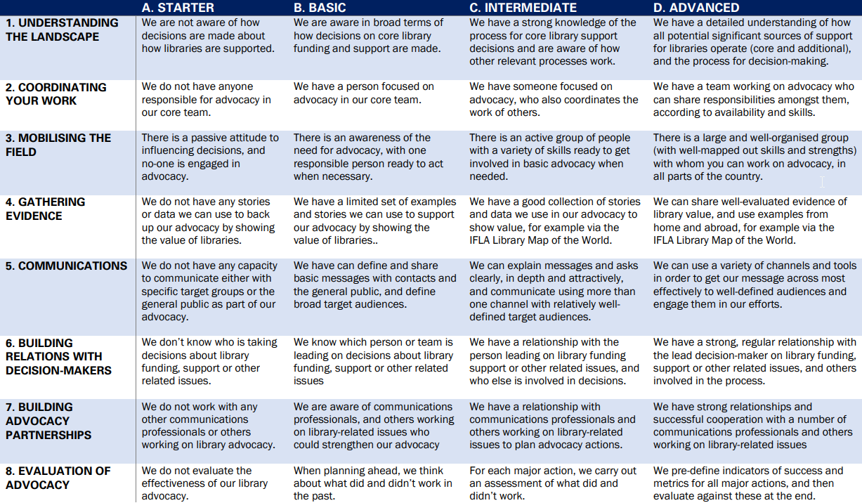

Slide 128
Comparta sus conclusiones.
Foto: Matt Botsford en Unsplash, unsplash.com/photos/OKLqGsCT8qs

Slide 129
Definir los objetivos del advocacy para crear alianzas

Slide 130
¿Por qué hacer de lo internacional parte de su trabajo (nacional)?
Participar en proyectos que mejoren la imagen y el estatus de las bibliotecas (y a veces aporten financiación).
Apoyar informes y recomendaciones que puedan influir (y ser utilizados para influir) en los responsables de la toma de decisiones.
Crear redes y obtener información

Slide 131
El lunes
Evento en la CEPAL, con ponentes de la CEPAL, la UNESCO, la FAO y el Banco Mundial
Objetivo: mostrar a los socios "externos" que somos relevantes y dinámicos
Formato: breves presentaciones del personal de la ONU, respuestas de las bibliotecas y preguntas y respuestas abiertas.

Slide 132
¿Cómo podemos demostrar que las bibliotecas son la respuesta a las preguntas que la CEPAL, la UNESCO, la FAO y otros organismos se plantean en América Latina y el Caribe, y formar alianzas?

Slide 133
EJERCICIO
Identificar una petición

Slide 134
EJERCICIO: Identificar una petición
Los cuadros 1, 4 y 7 pueden consultarse en el sitio web de la Oficina de la UNESCO fuera de la Sede: www.unesco.org/en/fieldoffice/santiago.
Pensar: cultura y educación
Cuadros 2 y 5 en la página web de la CEPAL: www.cepal.org
Think: desarrollo inclusivo, digital
Tablas 3 y 7 en el sitio web de la FAO: https://www.fao.org/chile/fao-en-chile/es/
Think: desarrollo rural e información

Slide 135
EJERCICIO: Identificar una petición
Para su organización, identifique un área en la que crea que puede desarrollar una asociación y elabore una propuesta de algo que puedan hacer juntos.
Piensa en lo que ambos podéis aportar (¡por qué es interesante para ellos!), ¡y cómo hacerlo estratégico!

Slide 136
Practicar las habilidades de advocacy

Slide 137
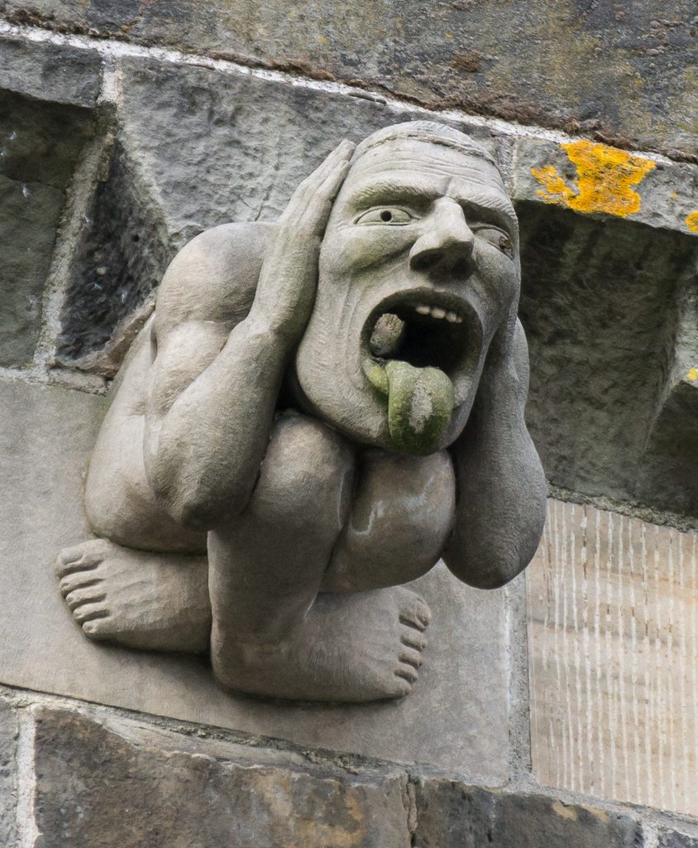
Aspectos a tener en cuenta
¿Cuál es el interés del socio (profesional/personal)?
¿Qué lenguaje y argumentos tendrán más sentido para su interlocutor?
Ser informado, ser rápido, ser amable
Foto Colin, CC-BY-SA, https://commons.wikimedia.org/wiki/File:See_speak_hear_no_evil_Paisley_Abbey.jpg

Slide 138
EJERCICIO: Juego de rol de abogacía
Utiliza el proyecto que ha identificado anteriormente
Eliga a UNA persona para que sea el funcionario, y a OTRA para que sea su asesor/colega. Todos los demás son la delegación de la biblioteca
Lea la descripción del papel y la personalidad del funcionario - planifique cómo abordará la reunión
El papel de la delegación de bibliotecas es convencer al funcionario de que apoye una asociación entre la agencia y las bibliotecas.
El papel del funcionario es decidir si va a apoyar este
Celebre una reunión de 3-4 minutos y después evalúe cómo le ha ido.

Slide 139
Comparta sus conclusiones.
Foto: Matt Botsford en Unsplash, unsplash.com/photos/OKLqGsCT8qs

Slide 140
Hechos destacados y reflexiones

Slide 141
¿Qué es lo que más le ha gustado del taller?
Visite www.menti.com y utilice el código 4916 9923

Slide 142
Certificados

Slide 143
Próximos pasos

Slide 144
Contactos clave
Nuestro Comité de División Regional
Nuestra Oficina Regional
Nuestro equipo de la sede central
¡Ustedes!

Slide 145
Compromisos
Establecer/fortalecer vínculos con las oficinas locales de la ONU/UNESCO
Compartir los resultados de los índices nacionales de sostenibilidad en el ámbito de las bibliotecas
Identificar una asociación prioritaria para construir y las necesidades
Identificar un paso para ayudar a los líderes emergentes a desarrollarse
Aportar más información al Mapamundi de la Biblioteca
Participe en nuestra comunidad de talleres LAC (en Basecamp)
Difundir la evaluación de impacto en su país
Afiliarse/compartir datos de otros posibles afiliados
Háganos saber si desea participar en alguno de nuestros proyectos

Slide 146
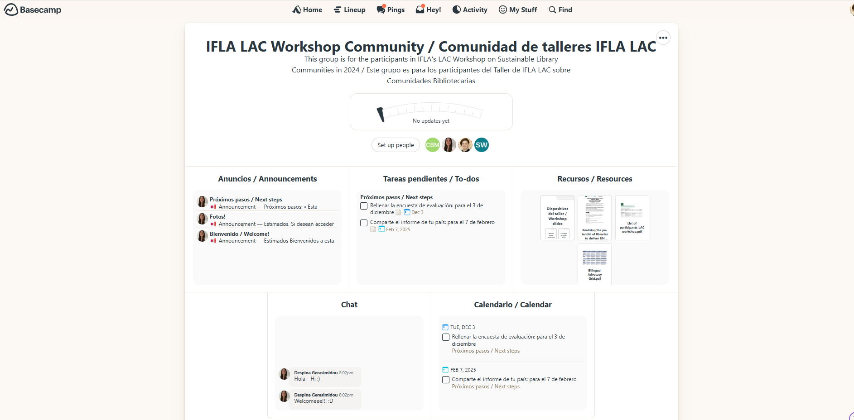

Slide 147
Visión de futuro
Para el fin de semana: rellene la encuesta de evaluación
Próxima semana: aceptar invitaciones para unirse a la Comunidad
El mes que viene: comparte un plan de seguimiento (¡compartiremos una plantilla!)
Para enero: únete a una llamada de control en 1 ^{st}
Para abril: participa en una llamada de control en 2nd , rellena una encuesta de progreso.
Para octubre: participa en una llamada de control en 3rd , rellena una encuesta de progreso.
En curso: ¡comparta actualizaciones sobre la comunidad!

Slide 148
Los próximos días
Esta noche: encuentro en el hotel a las 19:40
Mañana: reunión en recepción a las 08:35
Cómo construir la educación en derechos de autor
50th celebración del aniversario
Cena de gala

Slide 149
Evaluación

Slide 150
Evaluación
https://survey.alchemer.com/s3/8084807/LAC-Workshop-2024-Evaluation
Por favor, ¡conteste antes del 3 de diciembre de 2024!

Slide 151
Al final de este taller, deberá...
Comprender lo que significa un ámbito bibliotecario sostenible y cómo aplicarlo en su propio trabajo.
Tener nuevas ideas sobre cómo comprometerse con la ONU, la UNESCO y otras iniciativas internacionales dentro de su país y a escala regional.
Ser capaz de aplicar las herramientas y referencias (IFLA) en su propia planificación estratégica, en particular en torno a la recopilación y aplicación de datos, la evaluación del impacto, las asociaciones y los líderes emergentes.
Estar dispuesto a trabajar con nosotros para dar forma a una "oferta" de la IFLA que responda a las necesidades de la región.
Haber construido sus propias redes

Slide 152
Gracias.

